Slide 1
06 고급 위젯 다루기

Slide 2
고급 위젯을 다루는 방법을 익힌다.
뷰 컨테이너와 그 응용법을 이해한다.
매니페스트 파일 설정법을 익힌다.

Slide 3
고급 위젯
뷰 컨테이너

Slide 4
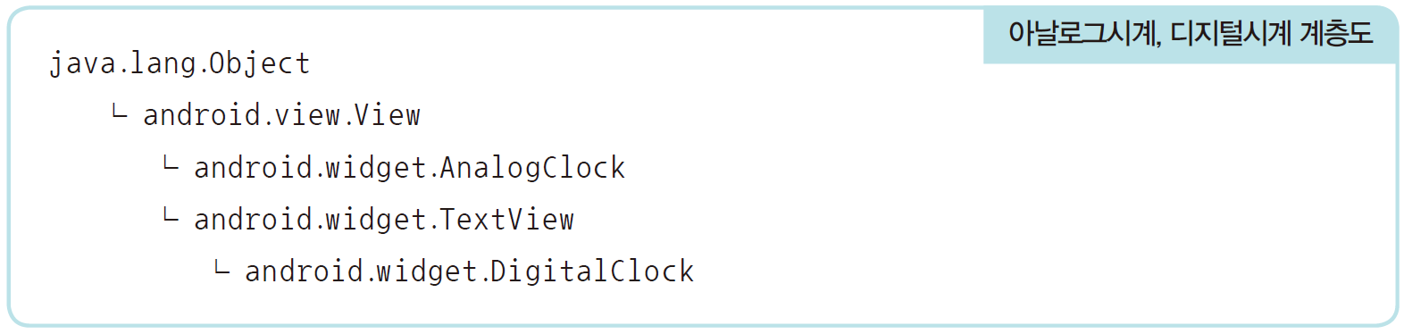
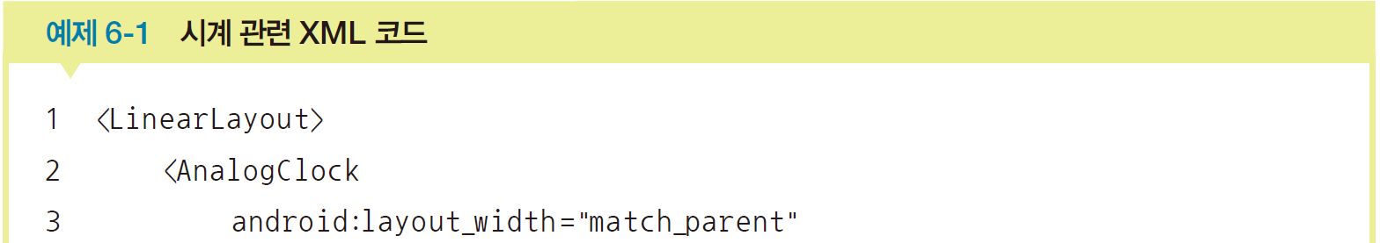
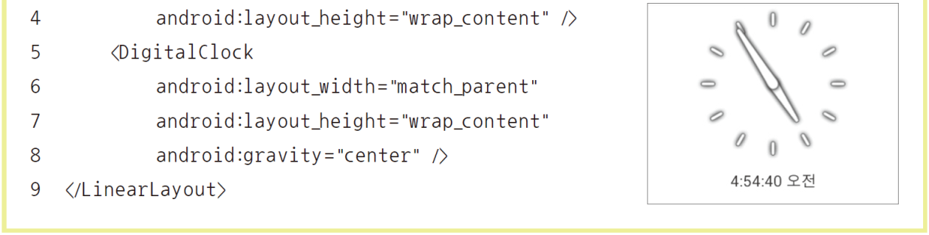
01 날짜와 시간 관련 위젯
SECTION 01 고급 위젯
아날로그시계, 디지털시계
화면에 시간을 표시하는 위젯으로 시계를 표현하는 용도
View 클래스에서 상속받기 때문에 background 속성 등을 설정 가능함
DigitalClock은 textColor 같은 속성도 설정 가능함

Slide 5
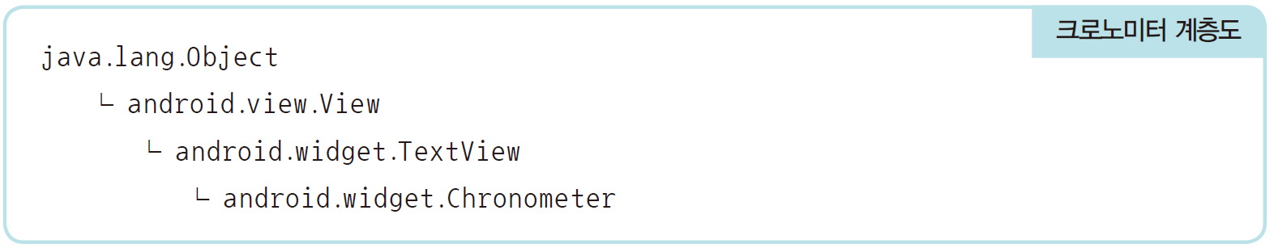
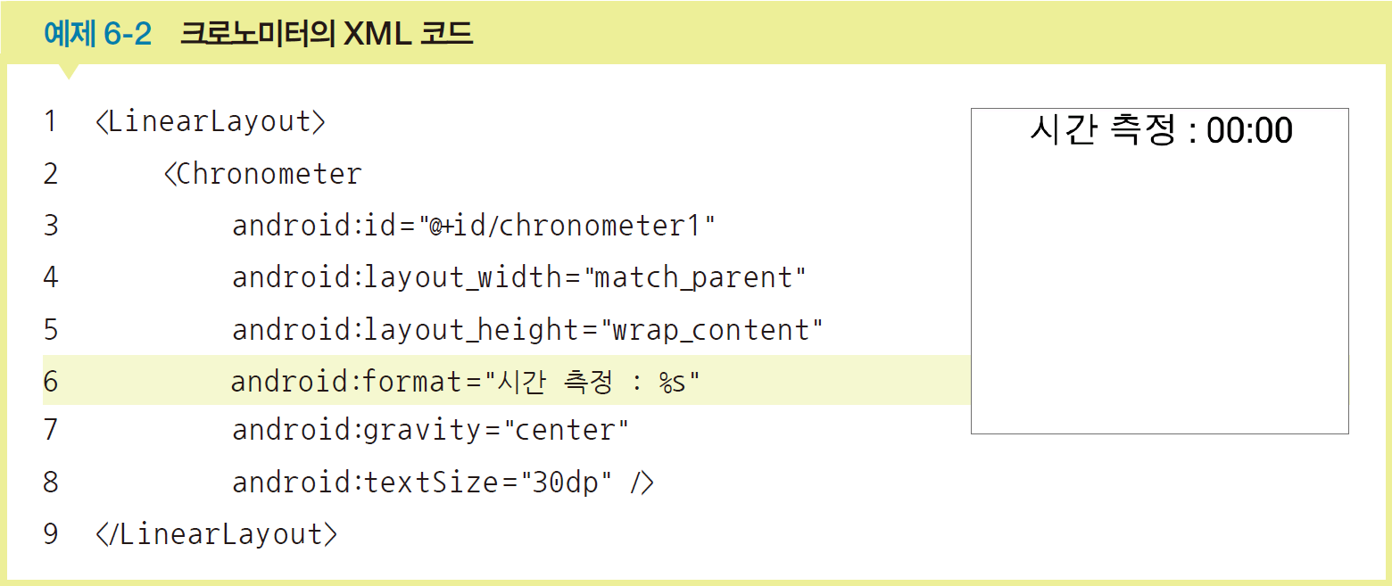
01 날짜와 시간 관련 위젯
SECTION 01 고급 위젯
크로노미터
타이머 형식의 위젯
일반적으로 시간을 측정할 때 많이 사용함
start( ), stop( ), reset( ) 메소드: 각각 크로노미터를 시작, 정지, 초기화함

Slide 6
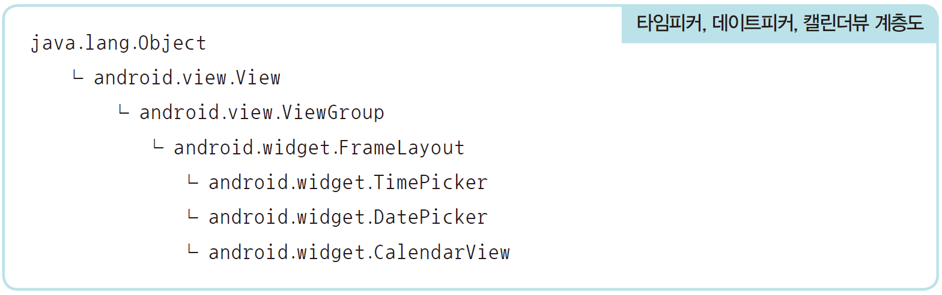
01 날짜와 시간 관련 위젯
SECTION 01 고급 위젯
타임피커, 데이트피커, 캘린더뷰
타임피커(TimePicker) : 시간 표시와 조절
데이트피커(DatePicker)와 캘린더뷰(CalendarView) : 날짜 표시와 조절
캘린더뷰의 XML 속성
showWeekNumber : 현재 몇 주 차인지를 각 주의 맨 앞에 출력함
디폴트는 true이지만 false로 하는 것이 더 깔끔하고 보기 좋음

Slide 7
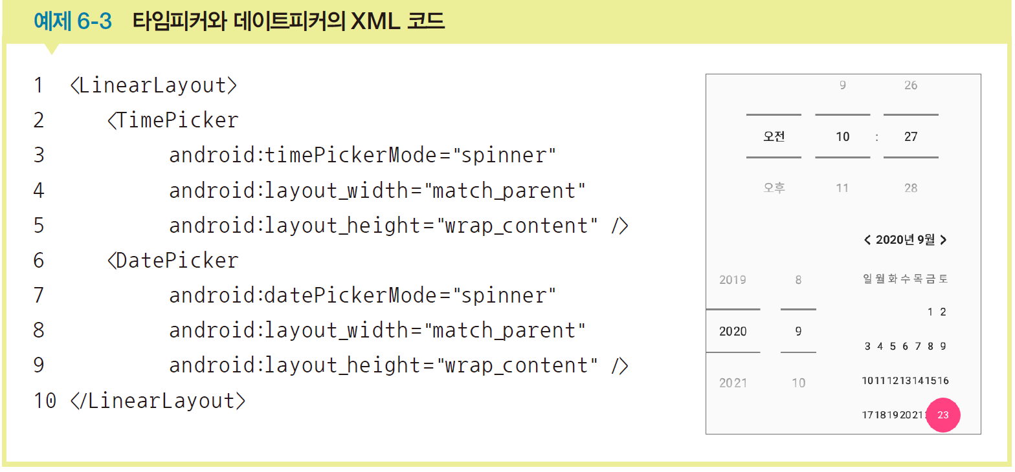
01 날짜와 시간 관련 위젯
SECTION 01 고급 위젯
시간과 날짜는 대화상자(다이얼로그 박스)로 표현하는 것을 권장함
대화상자로 나타내려면 Kotlin 코드에서 TimePickerDialog와 DatePickerDialog 클래스를 사용해야 함

Slide 8
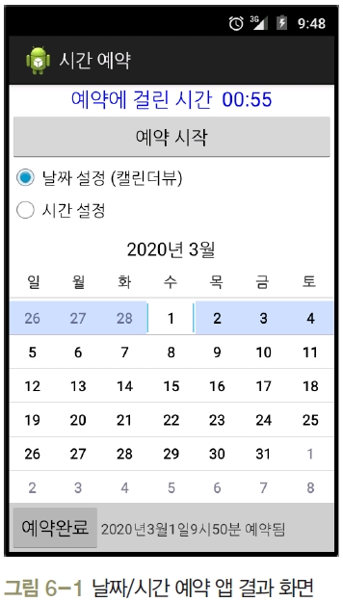
01 날짜와 시간 관련 위젯
SECTION 01 고급 위젯
<실습 6-1> 날짜/시간 예약 앱 만들기
타이머 기능: <예약 시작>과 <예약완료>를 클릭하면 크로노미터가 타 이머로 동작함
날짜/시간 설정: <날짜 설정>과 <시간 설정>을 클릭하면 예약 날짜와 시간을 변경할 수 있음
<예약완료>를 클릭하면 설정한 날짜와 시간이 결정됨
안드로이드 프로젝트 생성
(1) 새 프로젝트 만들기
프로젝트 이름 : ‘Project6_1’
패키지 이름 : ‘com.cookandroid.project6_1’
그 외 규칙은 [실습 2-4]의 (1)~(4)를 따름

Slide 9
01 날짜와 시간 관련 위젯
SECTION 01 고급 위젯
화면 디자인 및 편집
(2) [app]-[res][layout]-[activity_main.xml]을 열고, 아래쪽의 [Text] 탭을 클릭하여 화면을 코딩함
바깥 리니어레이아웃 안에 다음과 같이 화면을 구성함
리니어레이아웃 : 크로노미터 1개, Button 1개 생성
위젯의 id는 chronometer1, btnStart
라디오그룹 : 라디오버튼 2개 생성
위젯의 id는 rdoCal, rdoTime
리니어레이아웃 : layout_weight를 1로 설정
프레임레이아웃을 두고 안에 캘린더뷰 1개, 타임피커 1개 생성
위젯의 id는 calendarView1, timePicker1
리니어레이아웃 : 버튼 1개, 텍스트뷰 10개 생성
버튼의 id는 btnEnd
텍스트뷰는 홀수 차례에만 id는 tvYear, tvMonth, tvDay, tvHour, tvMinute

Slide 10
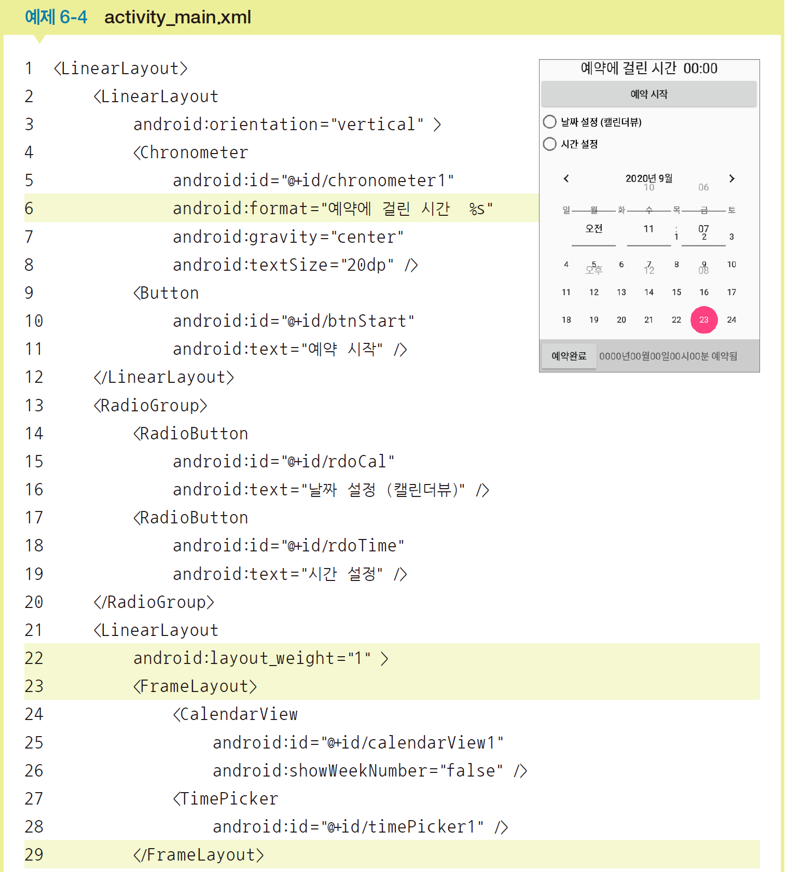
01 날짜와 시간 관련 위젯
SECTION 01 고급 위젯

Slide 11
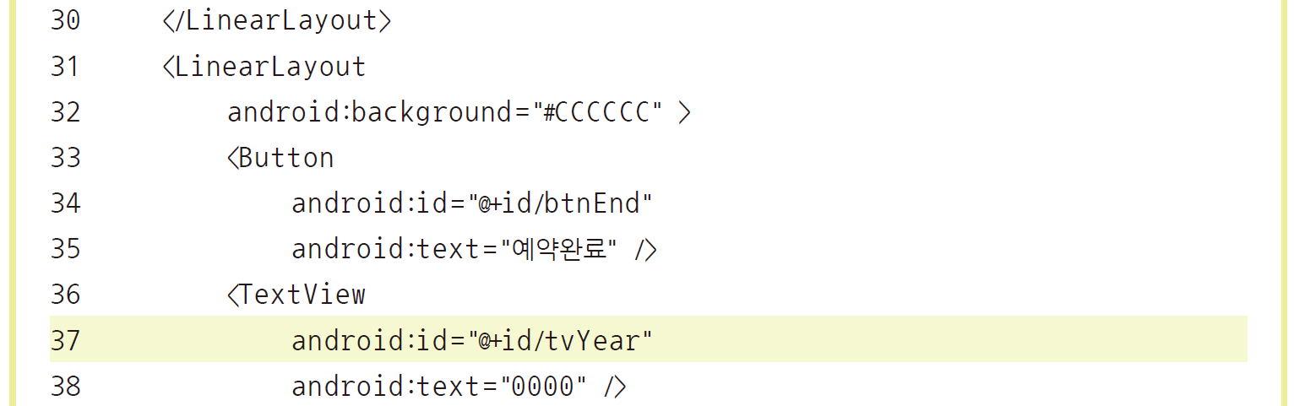
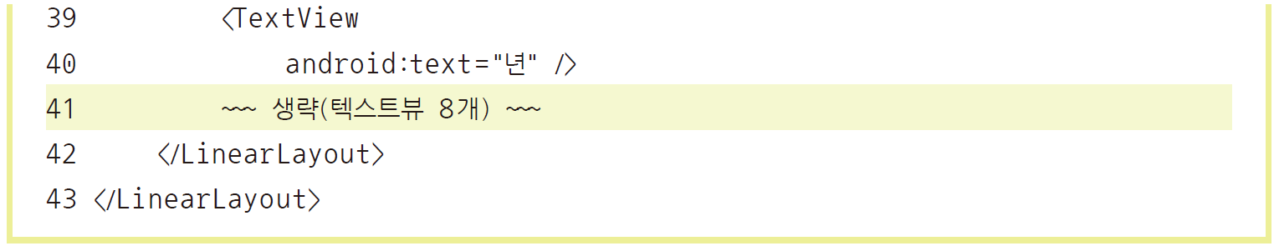
01 날짜와 시간 관련 위젯
SECTION 01 고급 위젯

Slide 12
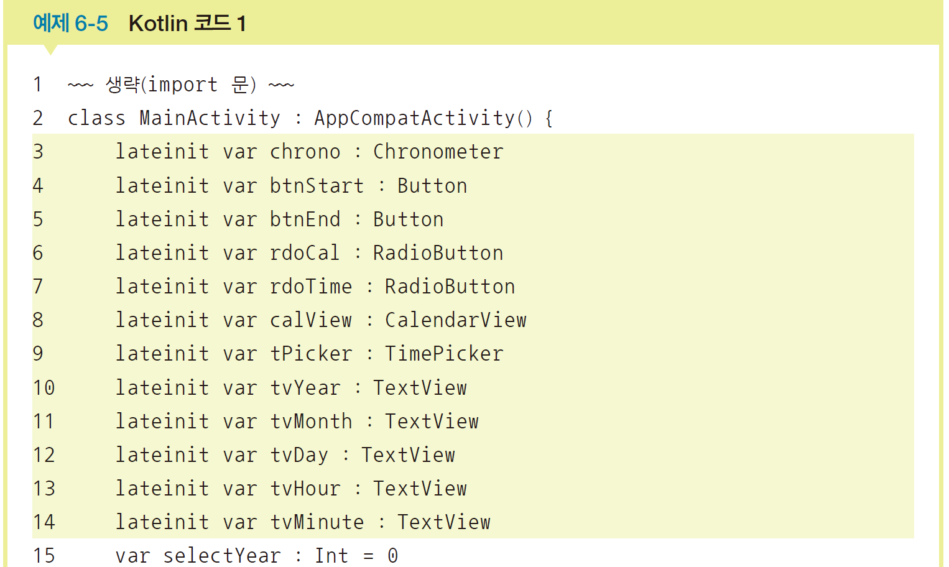
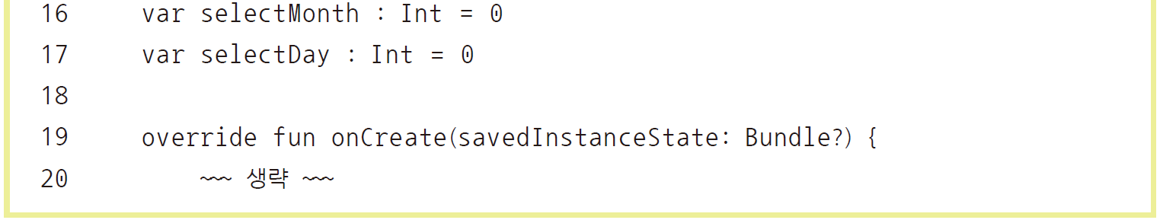
01 날짜와 시간 관련 위젯
SECTION 01 고급 위젯
Kotlin 코드 작성 및 수정
(3) [app]-[java]-[패키지 이름]-[MainActivity]를 열기
(4) 다음과 같은 변수를 전역변수로 선언
activity_main.xml에서 id를 부여한 12개 위젯에 대응할 위젯 변수 12개

Slide 13
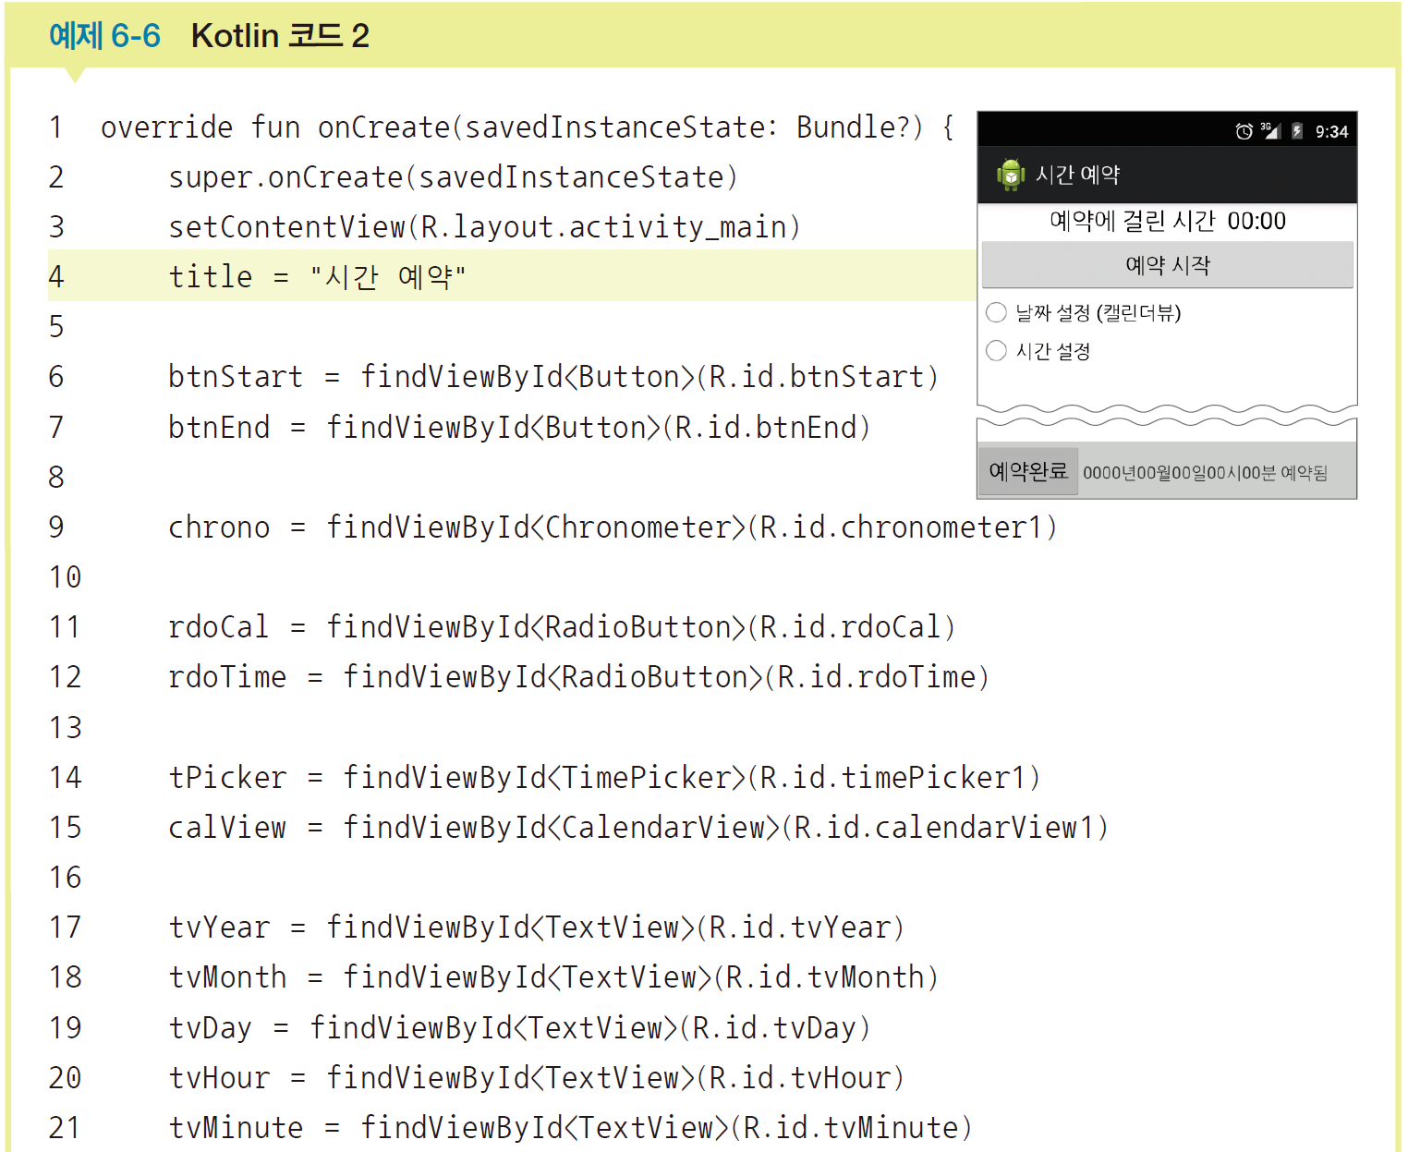
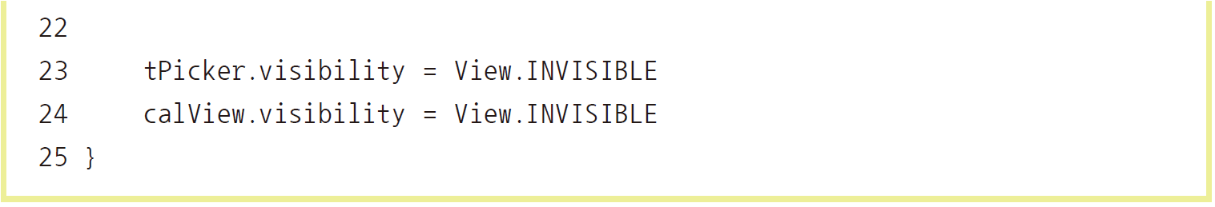
01 날짜와 시간 관련 위젯
SECTION 01 고급 위젯
(5) 메인 함수 onCreate( ) 내부 코딩
위젯 변수 12개에 위젯을 대입
처음에는 캘린더뷰와 타임피커가 보이지 않게 설정하고 프로젝트 실행

Slide 14
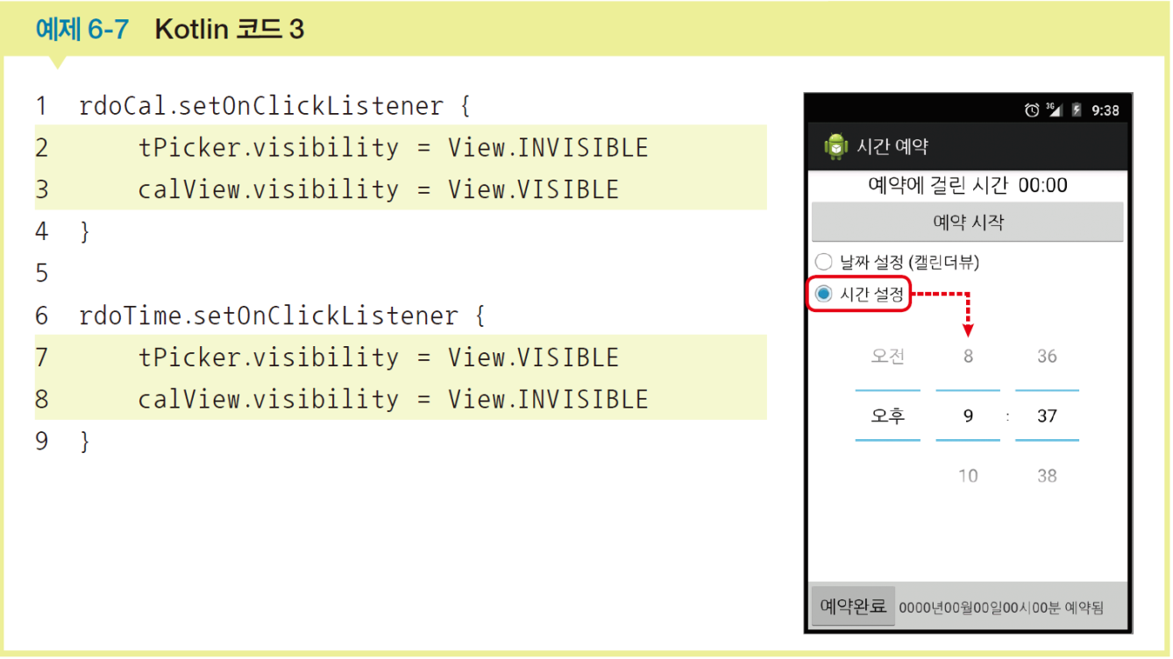
01 날짜와 시간 관련 위젯
SECTION 01 고급 위젯
(6) 메인 함수 onCreate( ) 내부에 계속 코딩
[예제 6-6]의 24행과 25행 사이
라디오버튼을 클릭하면 캘린더뷰와 타임피커 중 하나씩만 보이도록 클릭 이벤트 람다식 작성

Slide 15
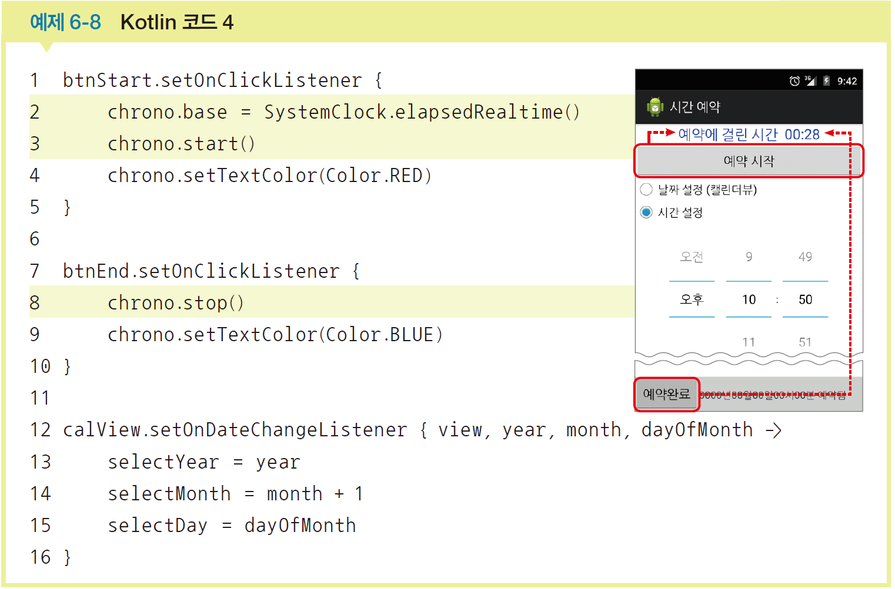
01 날짜와 시간 관련 위젯
SECTION 01 고급 위젯
(7) 메인 함수 onCreate() 내부에 계속 코딩(클릭 이벤트 람다식 작성)
<예약 시작>을 클릭하면 크로노미터 시작
<예약완료>를 클릭하면 정지

Slide 16
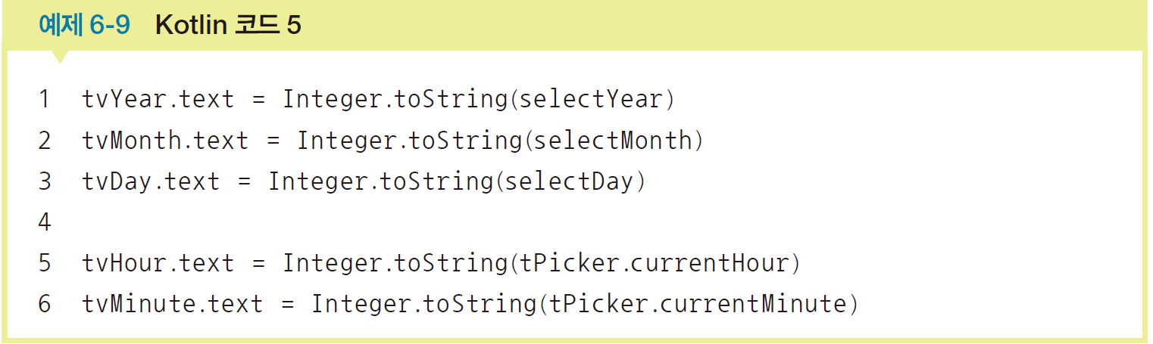
01 날짜와 시간 관련 위젯
SECTION 01 고급 위젯
(8) [예제 6-8]의 9행과 10행 사이(btnEnd의 클릭 이벤트 람다식 안)에 다음 예제를 코딩
<예약완료>를 클릭하면 캘린더뷰에서 설정한 연, 월, 일과 타임피커에서 설정한 시, 분이 맨 아래 텍스트뷰에 채워짐
프로젝트 실행 및 결과 확인
(9) <예약 시작> → <날짜 설정> → 캘린더뷰에서 날짜 선택 → <시간 설정> → 타임피커에서 시간 선택 → <예약완료>의 순서로 클릭
[그림 6-1]과 같은 결과 화면이 나옴

Slide 17
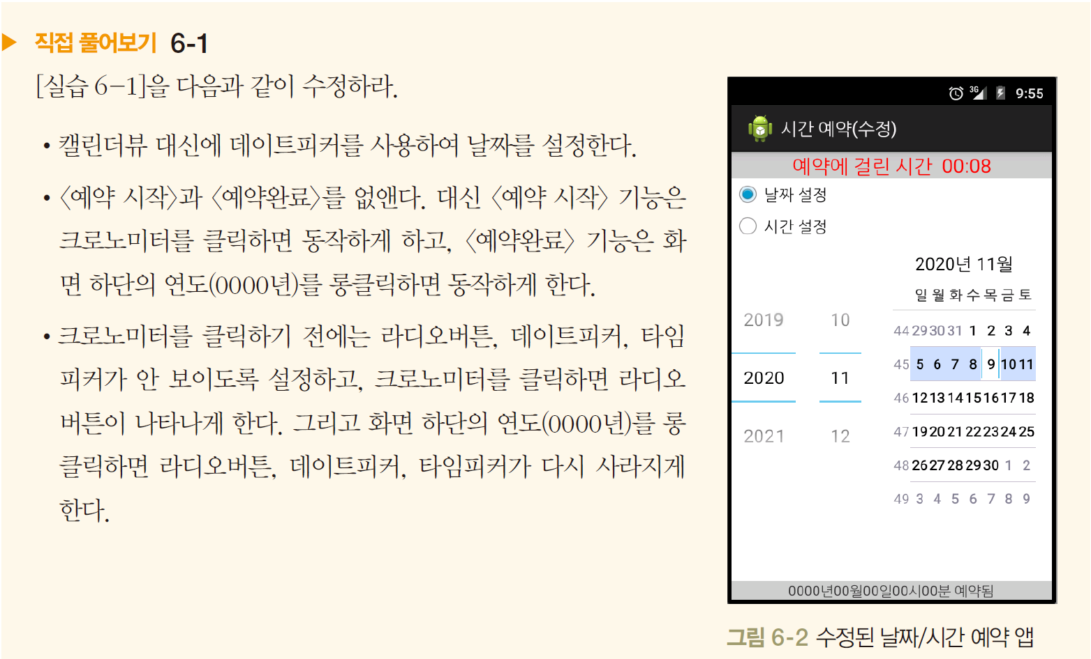
01 날짜와 시간 관련 위젯
SECTION 01 고급 위젯

Slide 18
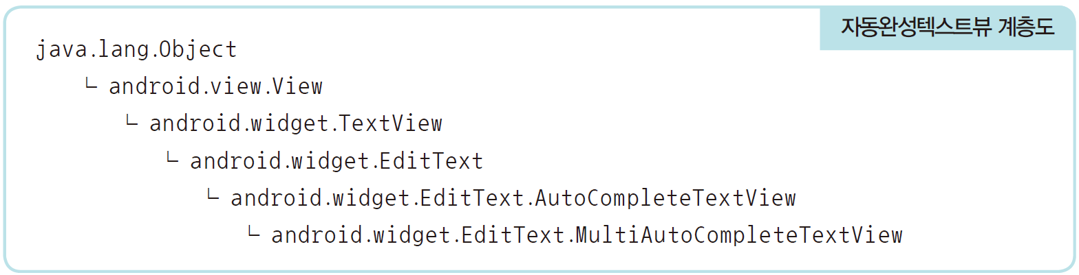
02 기타 위젯
SECTION 01 고급 위젯
자동완성텍스트뷰와 멀티자동완성텍스트뷰
‘텍스트’보다 ‘에디트텍스트’라는 용어가 더 적합함
사용자가 단어의 일부만 입력해도 자동 완성됨
자동완성텍스트뷰 : 단어 1개가 자동 완성
멀티자동완성텍스트뷰 : 쉼표(,)로 구분하여 여러 개의 단어가 자동 완성
자동 완성 단어는 주로 Kotlin 코드에서 배열로 설정하며 setAdapter() 메소드 이용

Slide 19
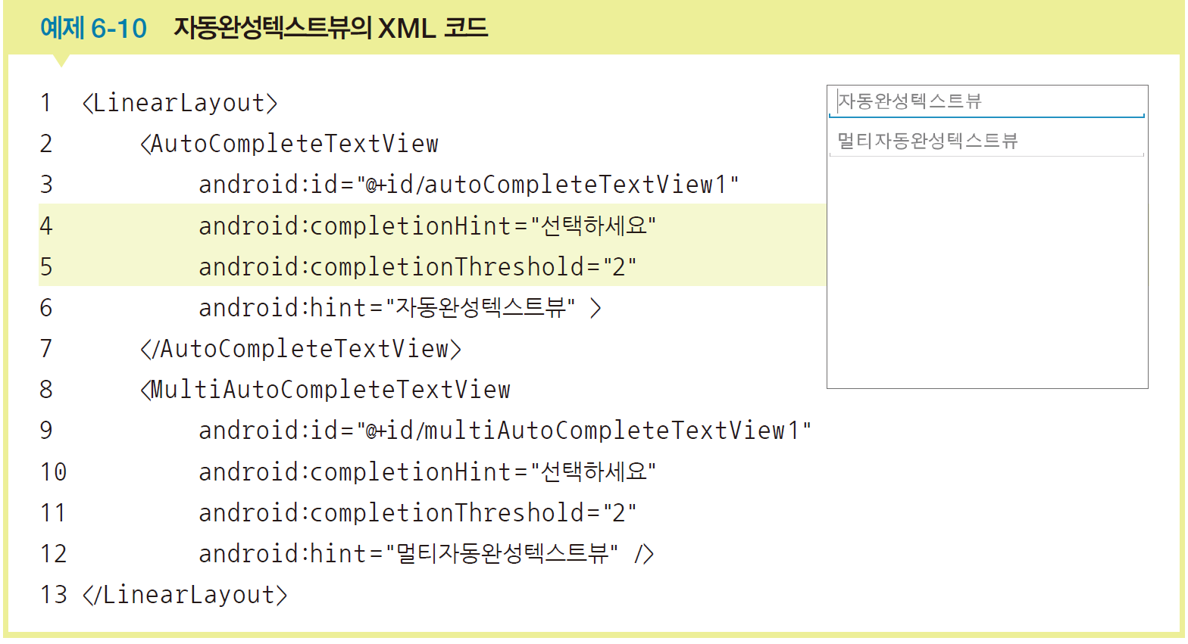
02 기타 위젯
SECTION 01 고급 위젯

Slide 20
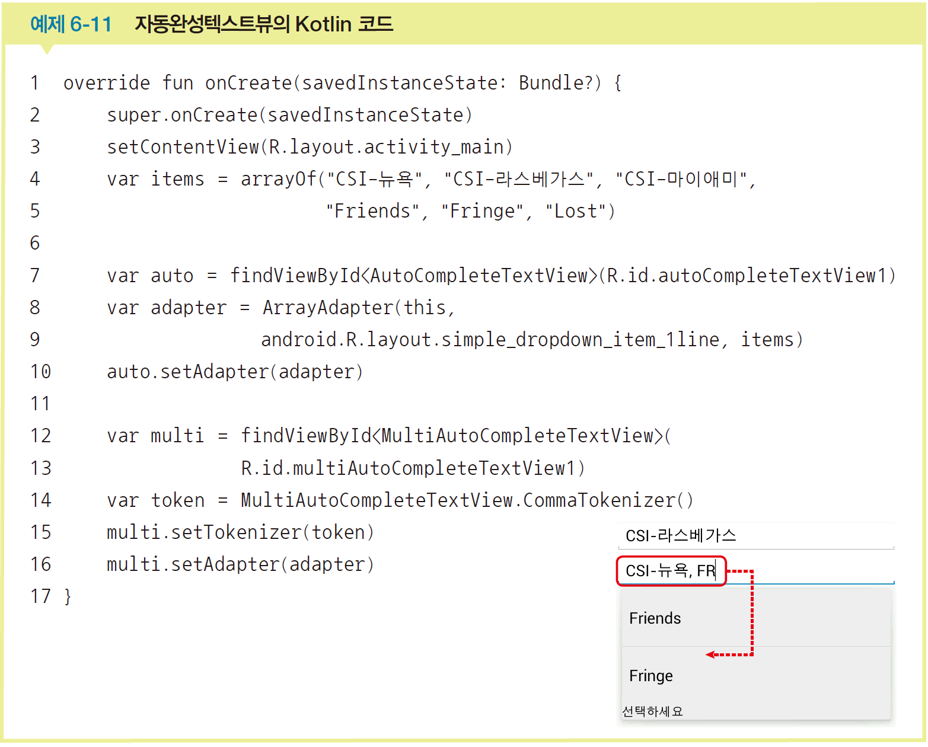
02 기타 위젯
SECTION 01 고급 위젯

Slide 21
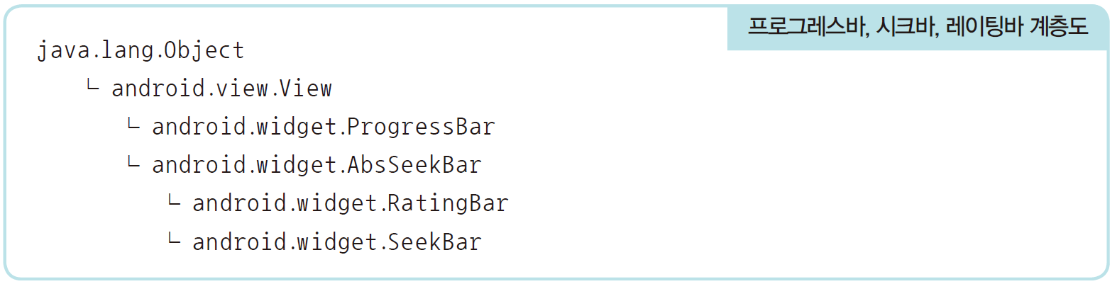
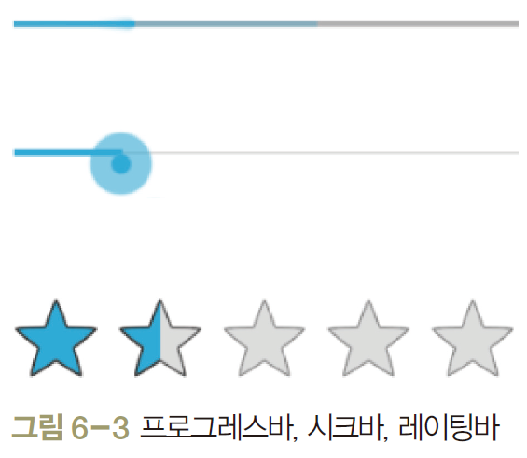
02 기타 위젯
SECTION 01 고급 위젯
프로그레스바, 시크바, 레이팅바
진행 상태를 표시하는 기능

Slide 22
02 기타 위젯
SECTION 01 고급 위젯
프로그레스바(ProgressBar)
작업의 진행 상태를 바(bar) 또는 원 형태로 제공
바 형태
어느 정도 진행되었는지를 확인할 수 있음
원 형태
현재 진행 중이라는 상태만 확인할 수 있음
주로 사용되는 XML 속성
max :범위를 지정
progress : 시작 지점을 지정
secondaryProgress : 두 번째 프로그레스바 지정

Slide 23
02 기타 위젯
SECTION 01 고급 위젯
시크바(SeekBar)
프로그레스바의 하위 클래스로 사용법이 비슷함
사용자가 터치로 임의 조절이 가능함
음량을 조절하거나 동영상 재생 시 사용자가 재생 위치를 지정하는 용도로 사용할 수 있음
레이팅바(RatingBar)
진행 상태를 별 모양으로 표시
프로그레스바의 하위 클래스로 사용법이 비슷함
서적, 음악, 영화 등에 대한 선호도를 나타낼 때 주로 사용됨
주로 사용되는 XML 속성
numStars : 별의 개수를 정함
rating : 초깃값 지정
stepSize : 한 번에 채워지는 개수를 정함

Slide 24
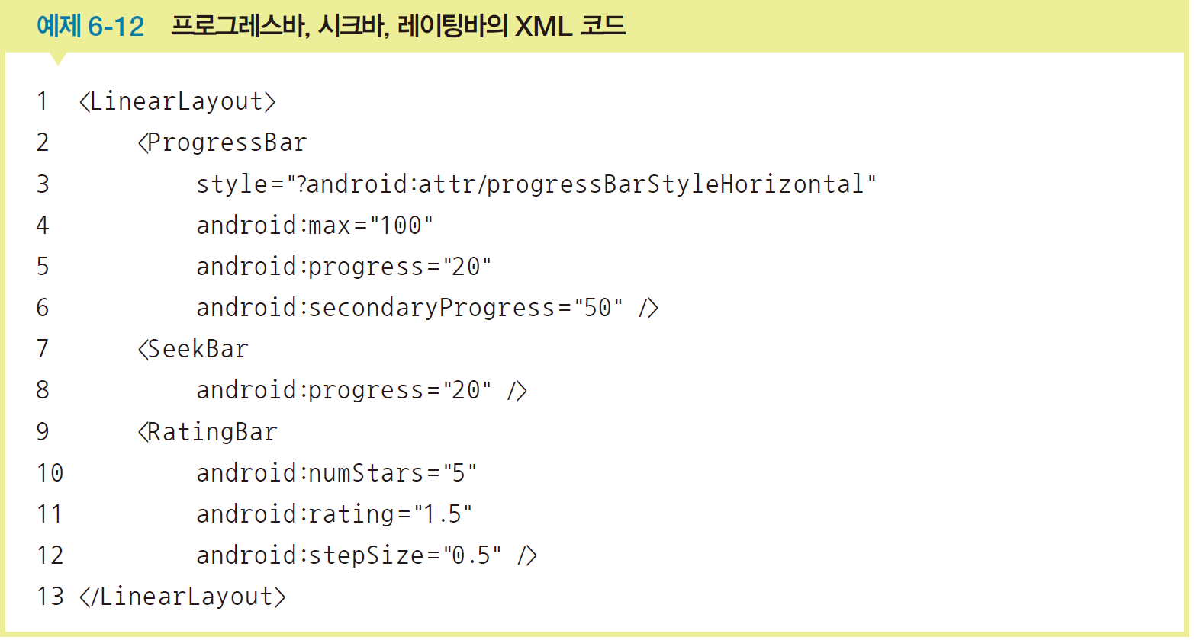
02 기타 위젯
SECTION 01 고급 위젯

Slide 25
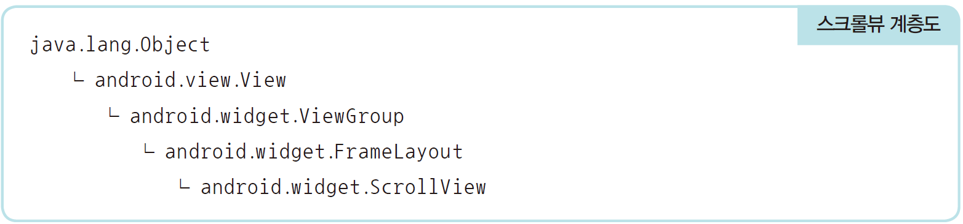
01 간단한 기능의 뷰 컨테이너
SECTION 02 뷰 컨테이너
스크롤뷰
XML 코드 자체로 구성이 가능함
위젯이나 레이아웃이 화면에 넘칠 때 스크롤 효과를 낼 수 있음
스크롤뷰는 수직(위아래)으로 스크롤하는 기능
수평(좌우)으로 스크롤하는 수평 스크롤 뷰(HorizontalScrollView)는 따로 존재함
스크롤뷰에는 단 하나의 위젯만 넣을 수 있음
주로 스크롤뷰 안에 리니어레이아웃을 1개 넣고, 리니어레이아웃 안에 자신이 원하는 것을 여러 개 넣는 방법을 사용함

Slide 26
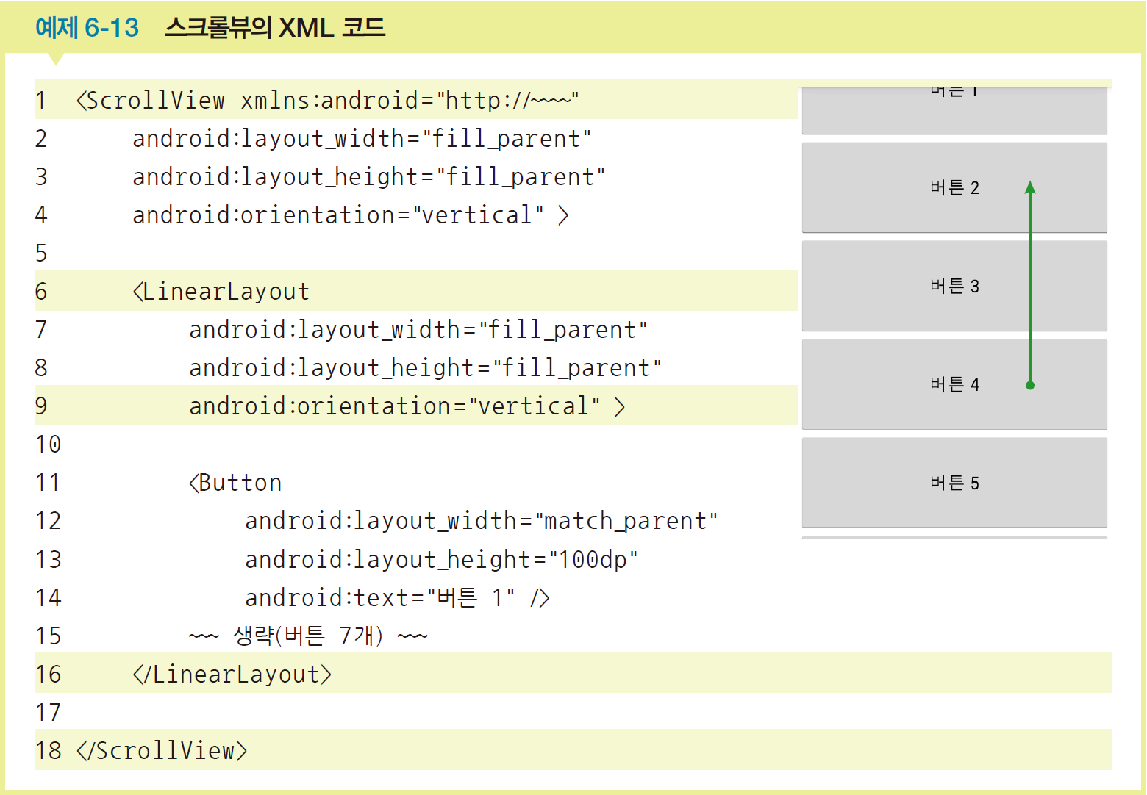
01 간단한 기능의 뷰 컨테이너
SECTION 02 뷰 컨테이너

Slide 27
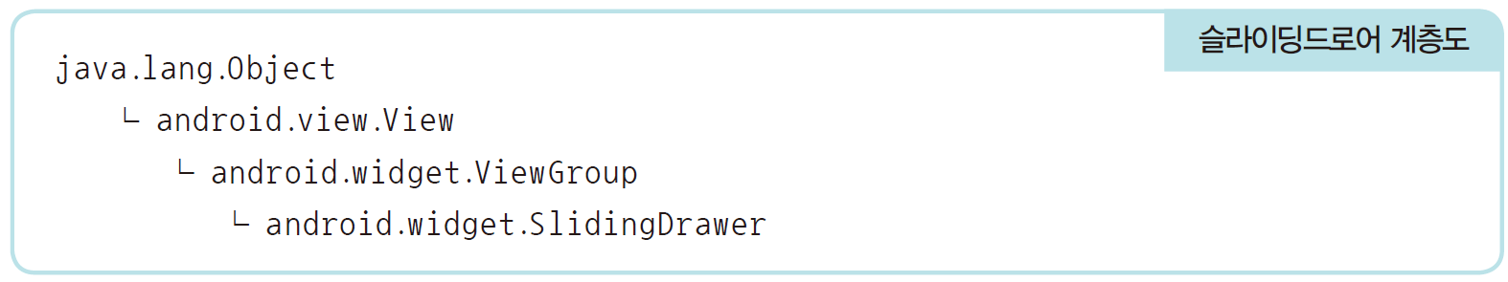
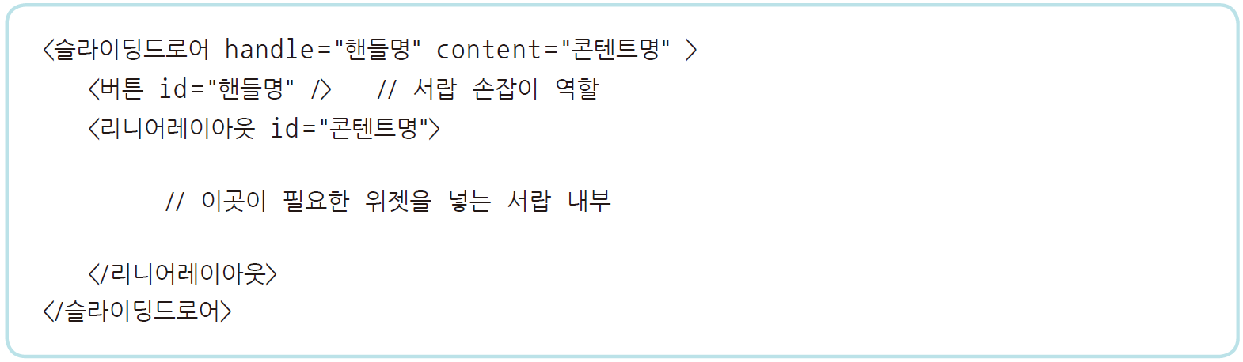
01 간단한 기능의 뷰 컨테이너
SECTION 02 뷰 컨테이너
슬라이딩드로어
위젯을 서랍처럼 열어서 보여주거나 닫아서 감춤
슬라이딩드로어의 형태

Slide 28
01 간단한 기능의 뷰 컨테이너
SECTION 02 뷰 컨테이너
슬라이딩드로어의 규칙
슬라이딩드로어의 handle 속성에 지정된 이름과 슬라이딩드로어의 손잡이 역할을 하는 버튼의 id가 동일해야 함
버튼 대신 이미지뷰나 이미지버튼으로 사용해도 상관없음
슬라이딩드로어의 content 속성에 지정된 이름과 리니어레이아웃의 id도 동일해야 함
리니어레이아웃이 아닌 다른 레이아웃도 가능함

Slide 29
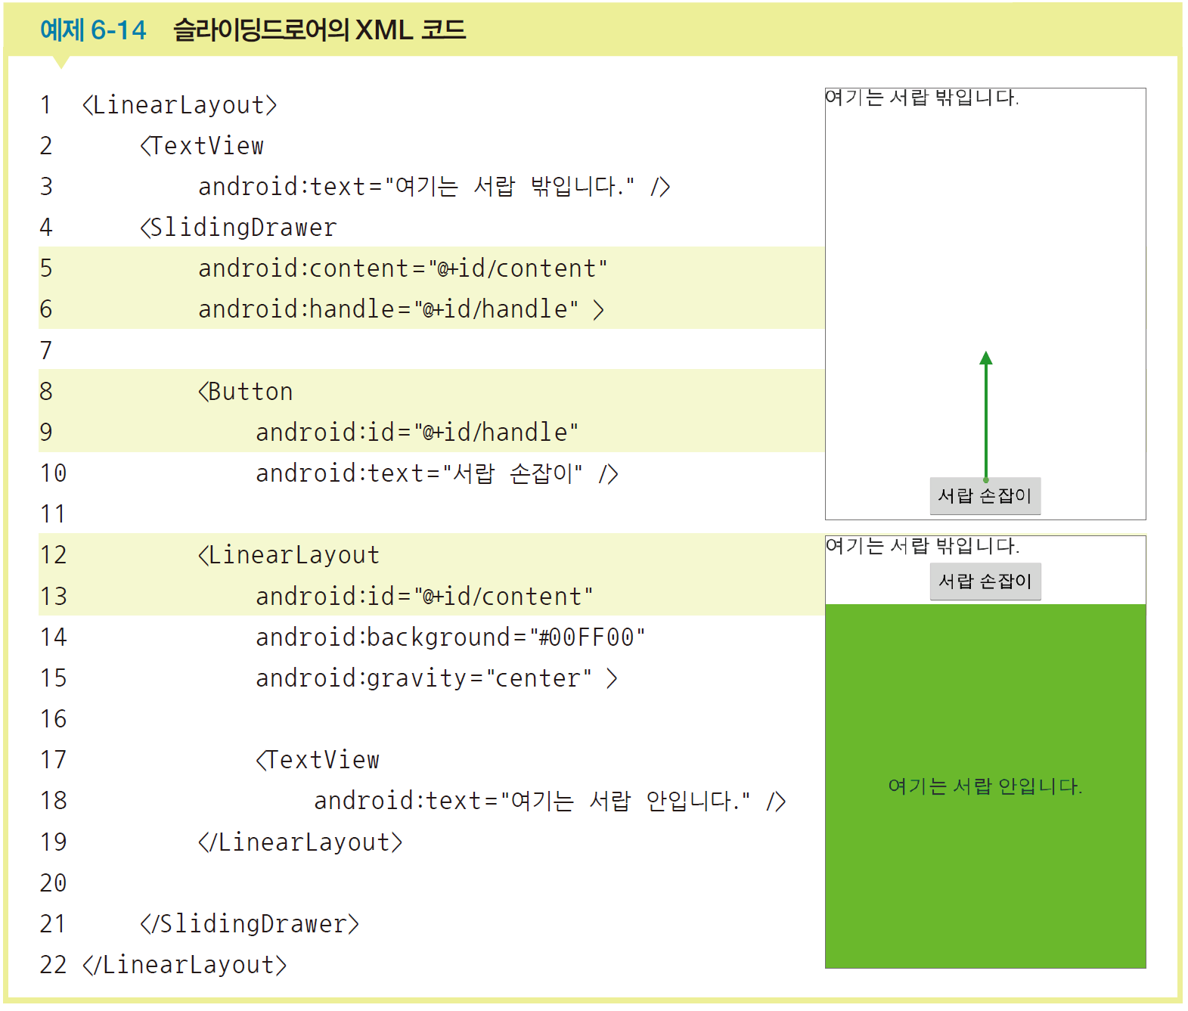
01 간단한 기능의 뷰 컨테이너
SECTION 02 뷰 컨테이너

Slide 30
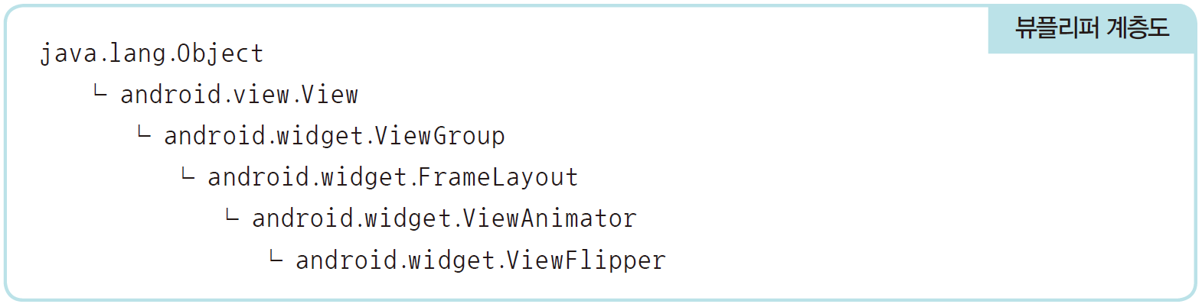
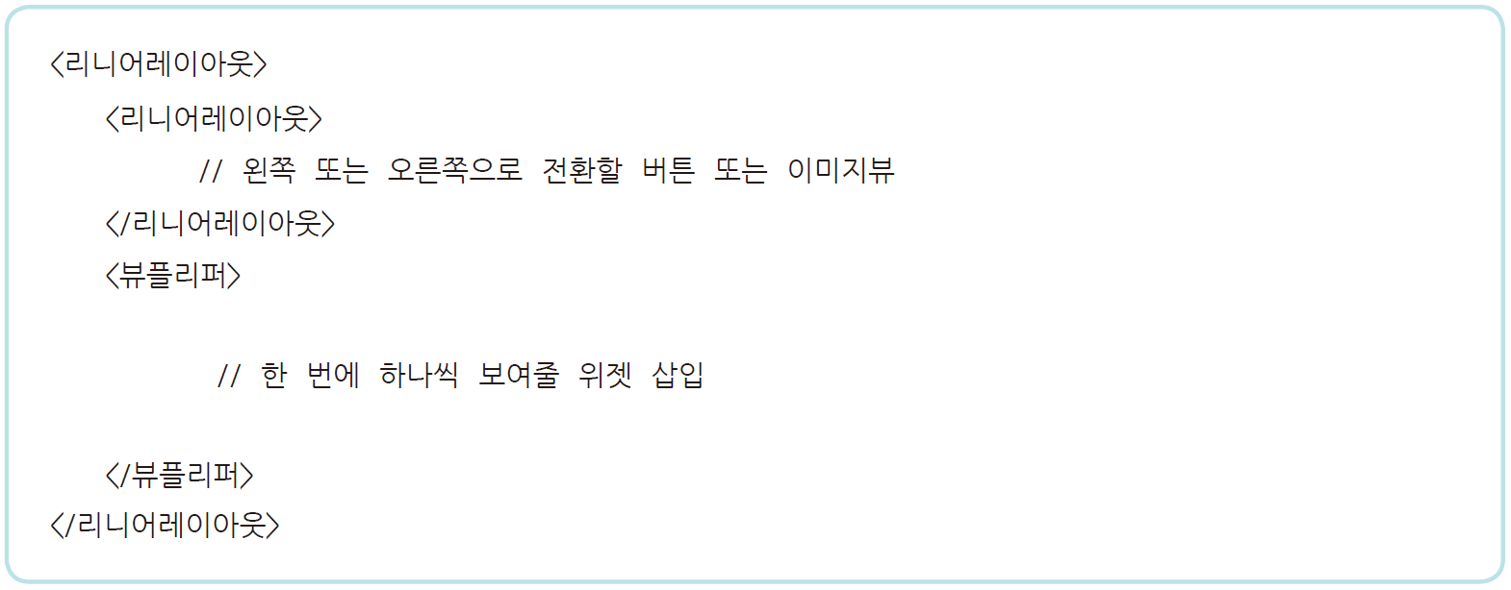
02 복잡한 기능의 뷰 컨테이너
SECTION 02 뷰 컨테이너
뷰플리퍼
안에 여러 개의 위젯을 배치하고 필요에 따라 화면을 왼쪽 또는 오른 쪽으로 밀어서 위젯을 하나씩 보여주는 방식의 뷰 컨테이너
뷰플리퍼의 형태

Slide 31
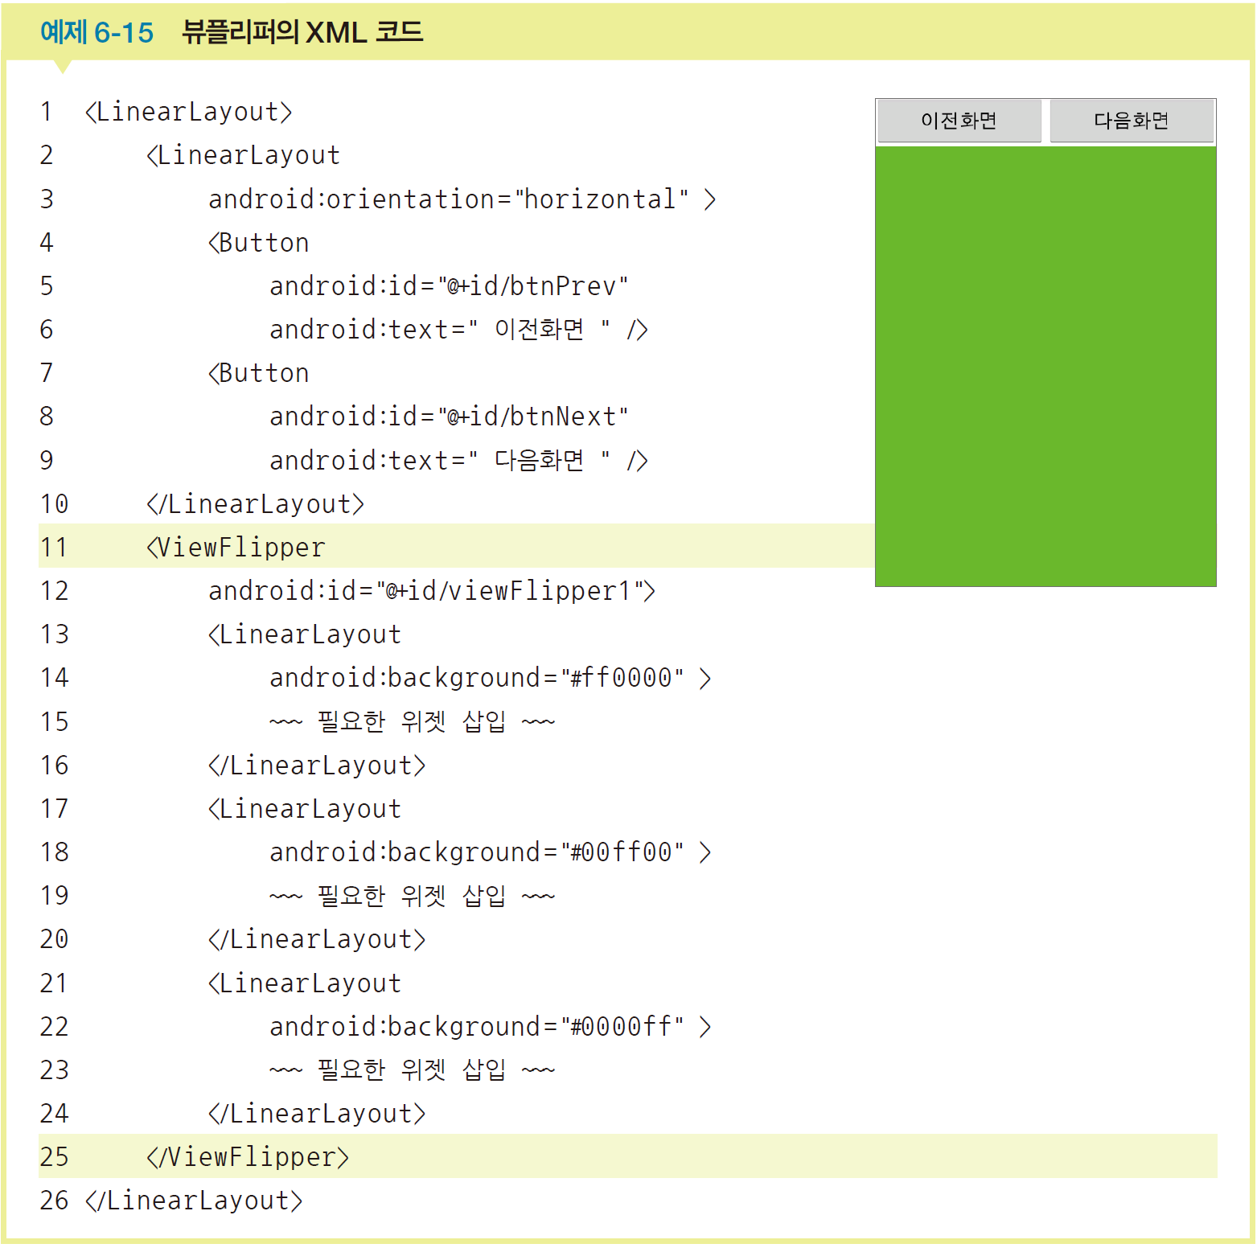
02 복잡한 기능의 뷰 컨테이너
SECTION 02 뷰 컨테이너
한 번에 보여줄 위젯이 여러 개라면 뷰플리퍼 안에 레이아웃을 여러 개 넣고 각 레이아웃에 필요 한 위젯을 배치함

Slide 32
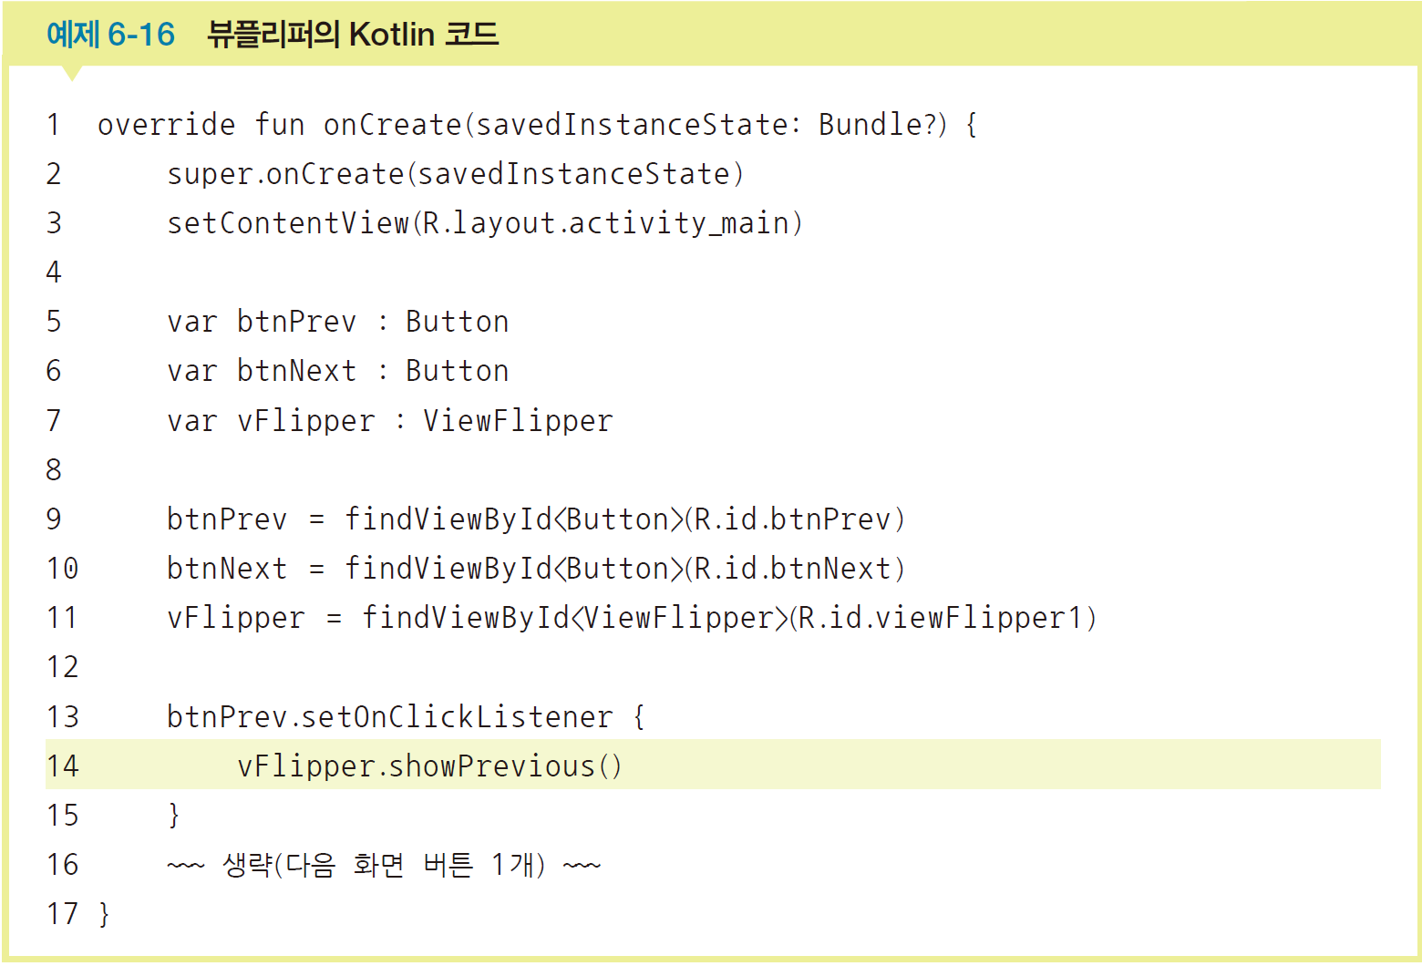
02 복잡한 기능의 뷰 컨테이너
SECTION 02 뷰 컨테이너

Slide 33
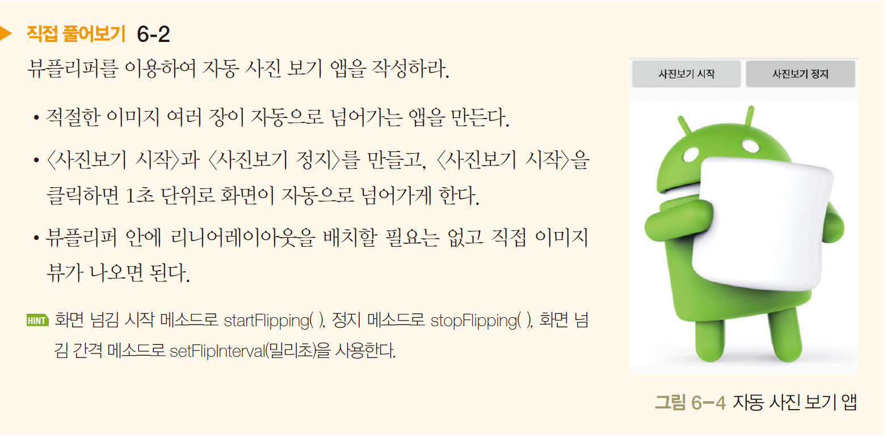
02 복잡한 기능의 뷰 컨테이너
SECTION 02 뷰 컨테이너

Slide 34
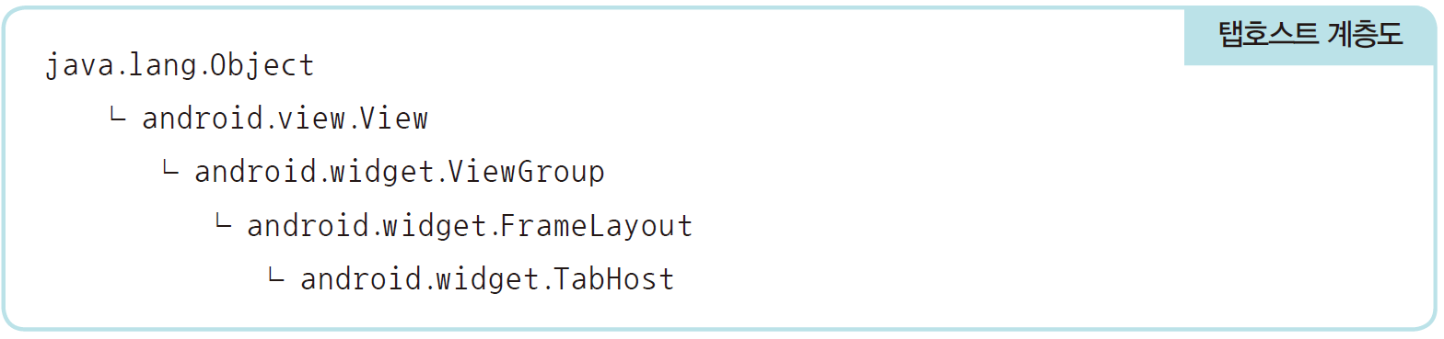
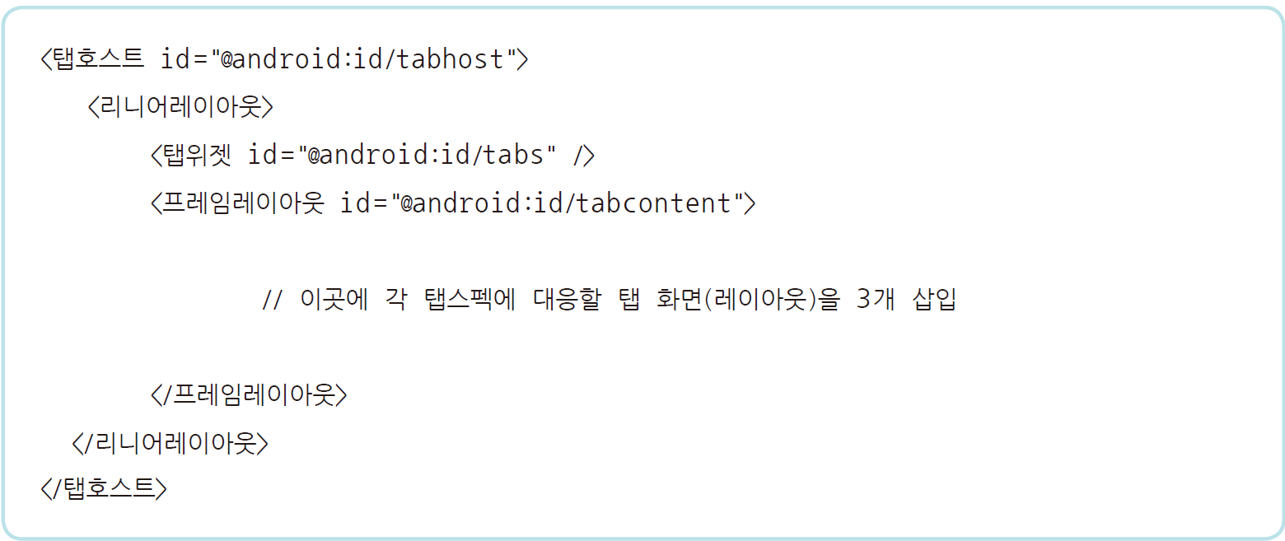
02 복잡한 기능의 뷰 컨테이너
SECTION 02 뷰 컨테이너
탭호스트
여러 탭을 두고 각 탭을 클릭할 때마다 해당 화면이 나오도록 설정하는 뷰 컨테이너
탭호스트의 형태

Slide 35
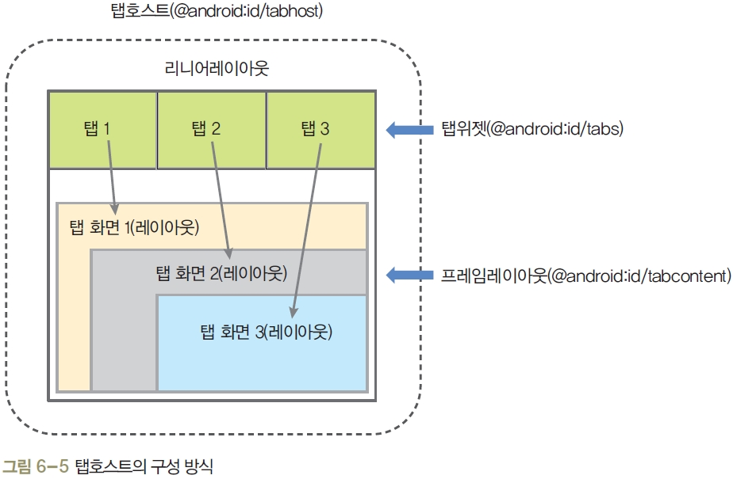
02 복잡한 기능의 뷰 컨테이너
SECTION 02 뷰 컨테이너
주의할 점
탭호스트, 탭위젯, 프레임레이아웃은 id가 지정되어 있는데 이 지정된 id를 변경하지 않고 그대로 사용해야 안드로이드가 탭호스트의 구성을 인식함
탭호스트, 리니어레이아웃, 탭위젯, 프레임레이아웃은 Kotlin 코드에서 특별히 접근할 일이 없음

Slide 36
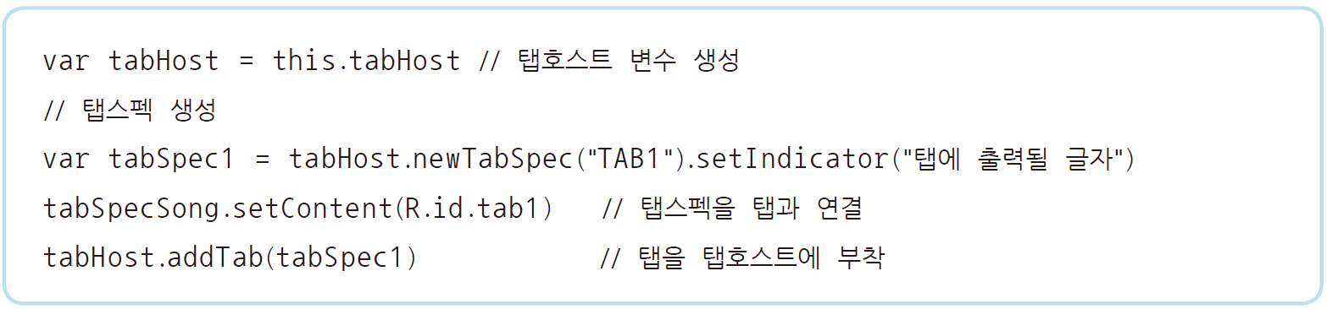
02 복잡한 기능의 뷰 컨테이너
SECTION 02 뷰 컨테이너
Kotlin 코드에서 할 작업
탭위젯 안에 들어가는 3개의 탭을 생성하기
각 탭과 대응되는 탭 화면(레이아웃) 연결하기
탭을 생성 하고 탭 화면을 연결하기 위한 Kotlin 코드의 형식
탭스펙(TabSpec)
탭을 구성하는 요소들의 집합
탭스펙을 준비하여 탭호스트에 붙여넣으면 탭이 됨

Slide 37
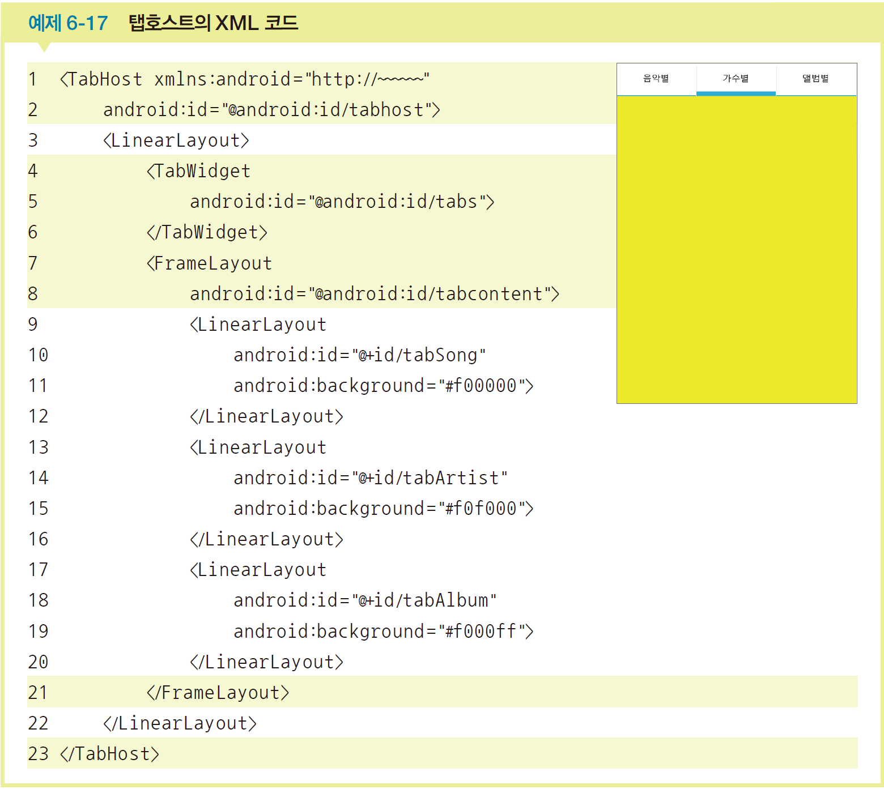
02 복잡한 기능의 뷰 컨테이너
SECTION 02 뷰 컨테이너

Slide 38
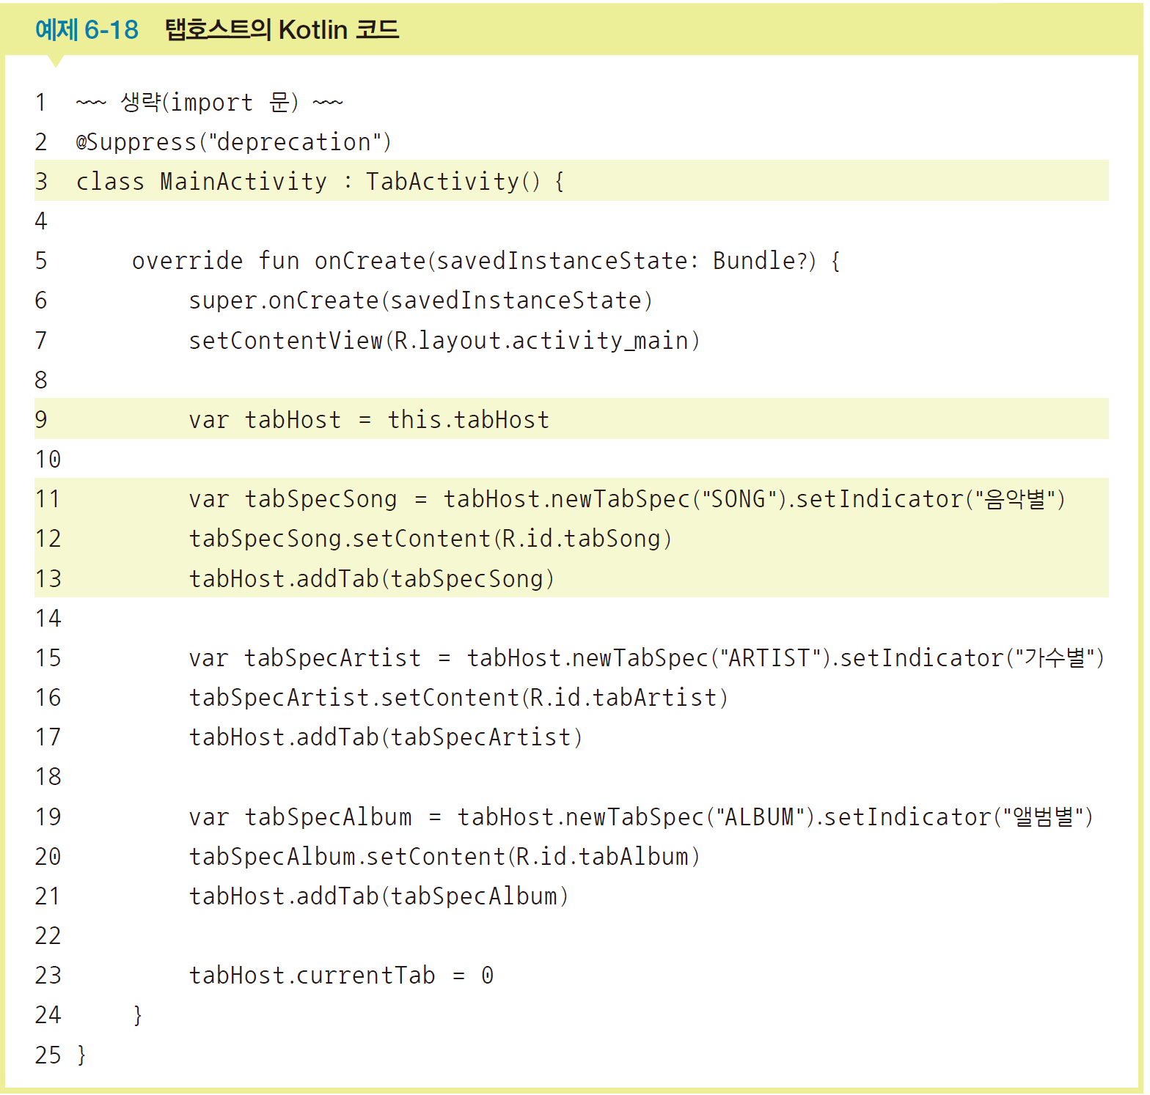
02 복잡한 기능의 뷰 컨테이너
SECTION 02 뷰 컨테이너

Slide 39
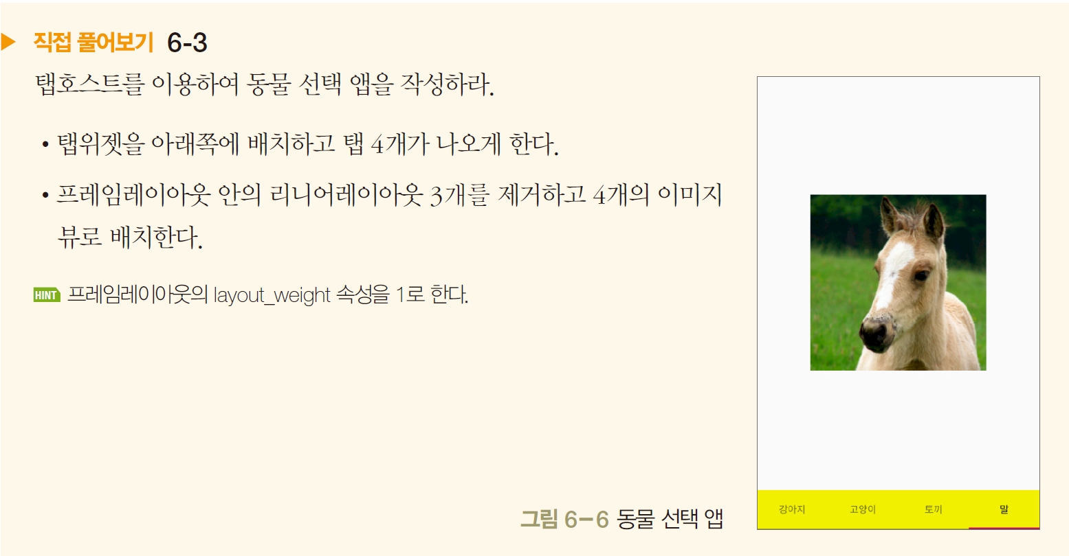
02 복잡한 기능의 뷰 컨테이너
SECTION 02 뷰 컨테이너

Slide 40
02 복잡한 기능의 뷰 컨테이너
SECTION 02 뷰 컨테이너
액션바와 프래그먼트
액션바
허니콤(Android 3.0, API 11)부터 지원됨
태블릿과 같은 대형 화면에서 여러 화면을 사용하기 위해 고안됨
태블릿, 스마트폰 등 다양한 크기의 화면을 디자인하는데 활용할 수 있고 메뉴를 대체하여 사용할 수도 있음
액션바를 구현할 때는 프래그먼트(fragment)를 사용하는 것이 좋음
프래그먼트
허니콤에서 소개된 기능으로 대형 태블릿의 화면을 효율적으로 사용하기 위함
액티비티보다 작은 단위의 화면
대형 화면에서 액티비티 화면을 분할하여 표현할 수 있음
소형 화면에서는 화면의 분할 보다는 실행 중에 화면을 동적으로 추가하거나 제거하는 데 더 많이 활용됨

Slide 41
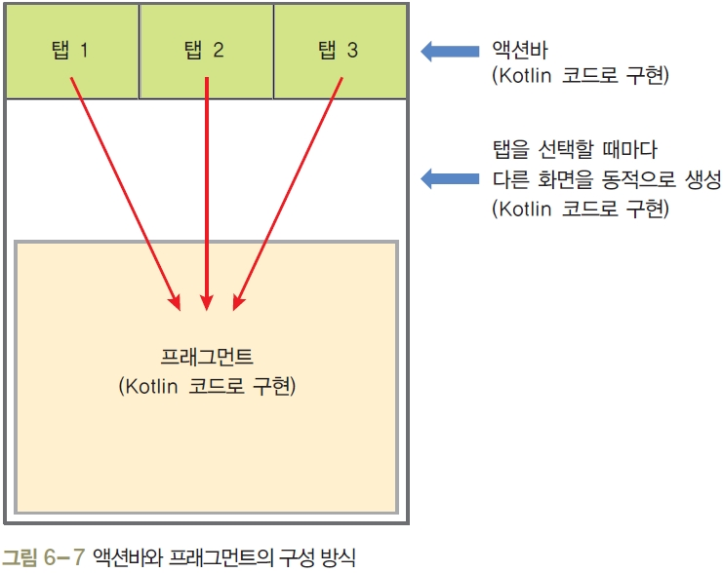
02 복잡한 기능의 뷰 컨테이너
SECTION 02 뷰 컨테이너
액션바와 프래그먼트를 활용하여 구현할 화면
액션바를 생성한 후 탭(Tab) 위젯을 액션바에 등록하는 방법을 사용함
MainActivity에 TabListener 인터페이스를 구현해야 함

Slide 42
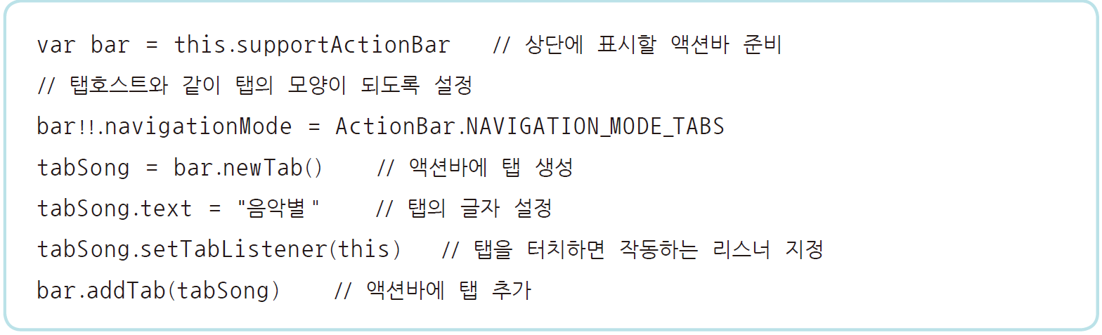
02 복잡한 기능의 뷰 컨테이너
SECTION 02 뷰 컨테이너
액션바에 탭을 추가하는 Kotlin 코드의 형식
[예제 6-19]의 액션바는 XML 코드 없이 작성할 것이므로 activity_main.xml 파일을 삭제해도 무관함

Slide 43
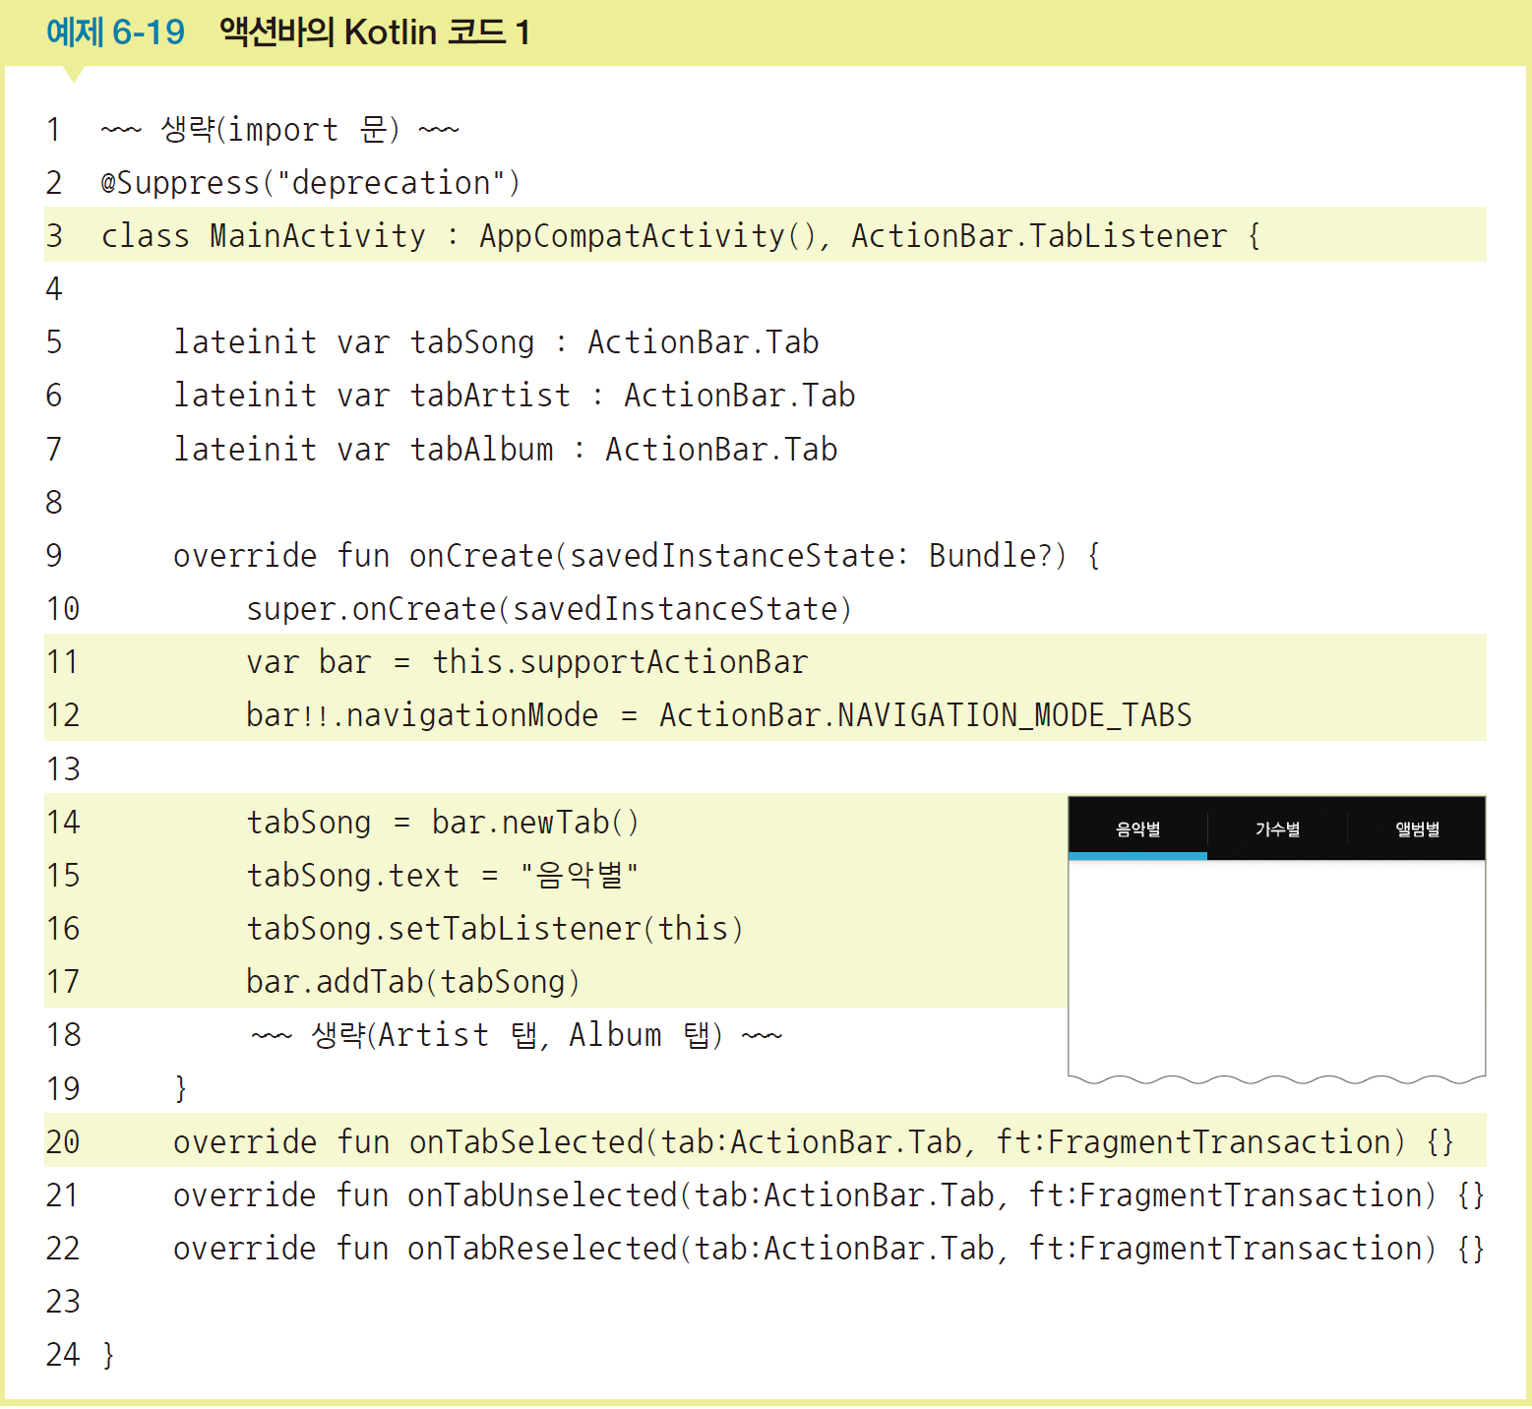
02 복잡한 기능의 뷰 컨테이너
SECTION 02 뷰 컨테이너

Slide 44
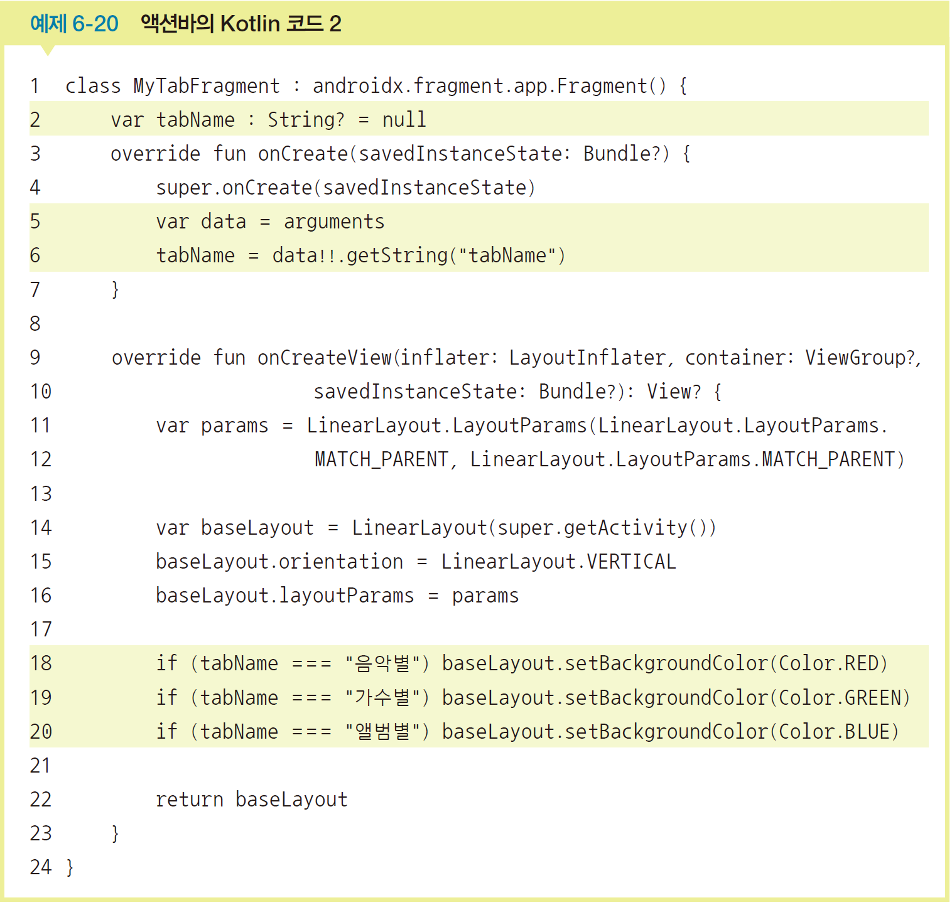
02 복잡한 기능의 뷰 컨테이너
SECTION 02 뷰 컨테이너
탭을 클릭하면 아래쪽에 해당 프래그먼트가 나오도록 코딩

Slide 45
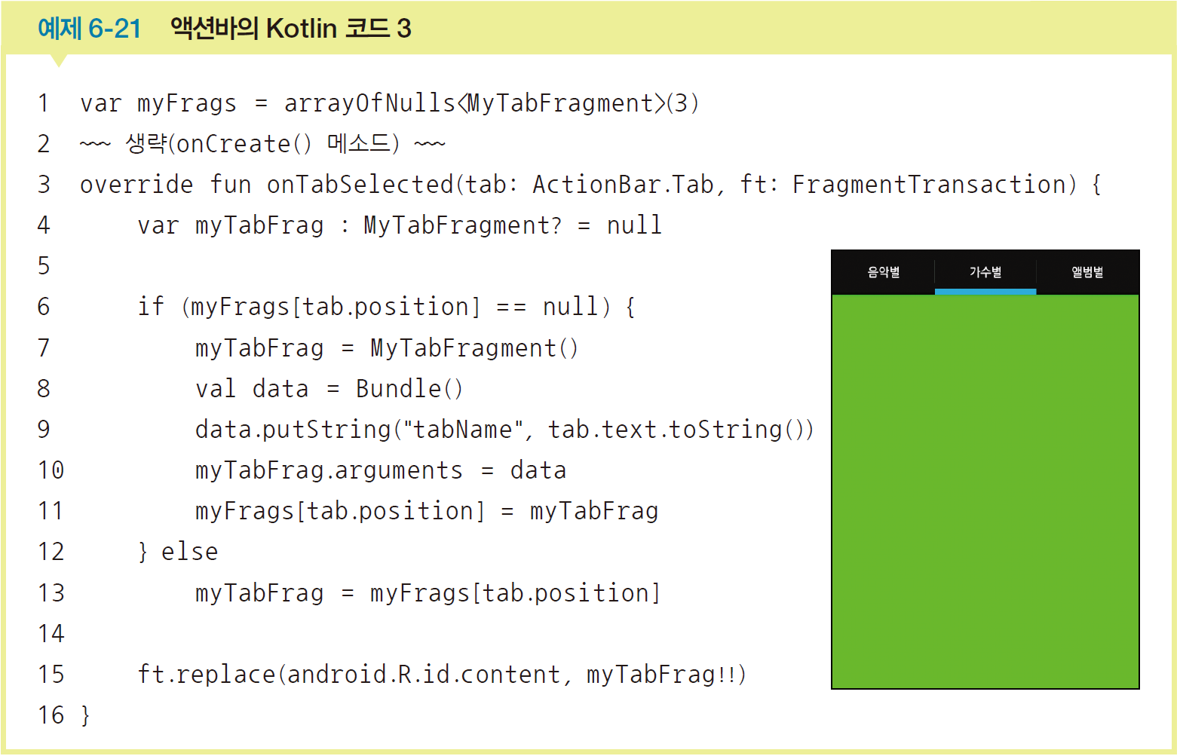
02 복잡한 기능의 뷰 컨테이너
SECTION 02 뷰 컨테이너
멤버변수(전역변수)로 프래그먼트 배열 변수를 추가하고, onTabSelected() 메소드를 코딩

Slide 46
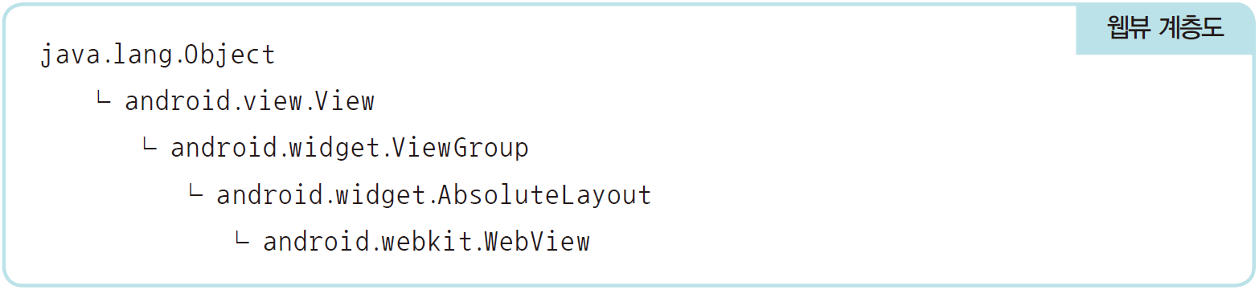
02 복잡한 기능의 뷰 컨테이너
SECTION 02 뷰 컨테이너
웹뷰
사용자가 웹브라우저 기능을 앱 안에 직접 포함할 수 있는 위젯
웹뷰를 실제 웹브라우저처럼 만들려면 아주 많은 작업이 필요함

Slide 47
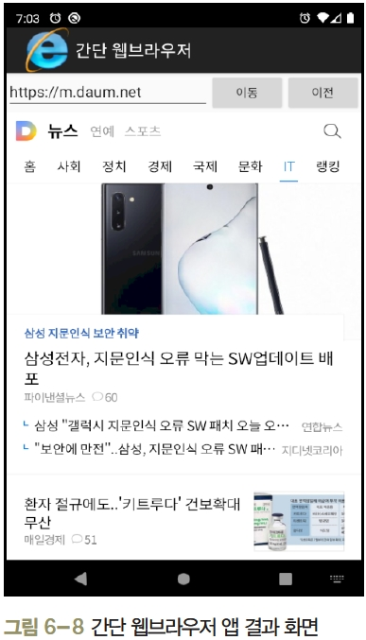
02 복잡한 기능의 뷰 컨테이너
SECTION 02 뷰 컨테이너
<실습 6-2> 간단 웹브라우저 만들기
에디트텍스트에 URL을 입력하면 해당 링크로 이동하는 앱 만들기
화면의 로고와 프로그램의 아이콘도 변경하기
안드로이드 프로젝트 생성
(1) 새 프로젝트를 만들기
프로젝트 이름 : ‘Project6_2’
패키지 이름 : ‘com.cookandroid.project6_2’
그 외 규칙은 [실습 2-4]의 (1)~(4)를 따름

Slide 48
02 복잡한 기능의 뷰 컨테이너
SECTION 02 뷰 컨테이너
화면 디자인 및 편집
(2) [app]-[res]-[layout]-[activity_main.xml]을 열고, 아래쪽의 [Text] 탭을 클릭하여 화면을 코딩함. 다음과 같이 화면을 구성함
리니어레이아웃을 하나 더 만들기
그 안에 에디트텍스트 1개와 버튼 2개 구성
하단에 웹뷰를 만들기
각 위젯의 id는 edtUrl, btnGo, btnBack, webView1

Slide 49
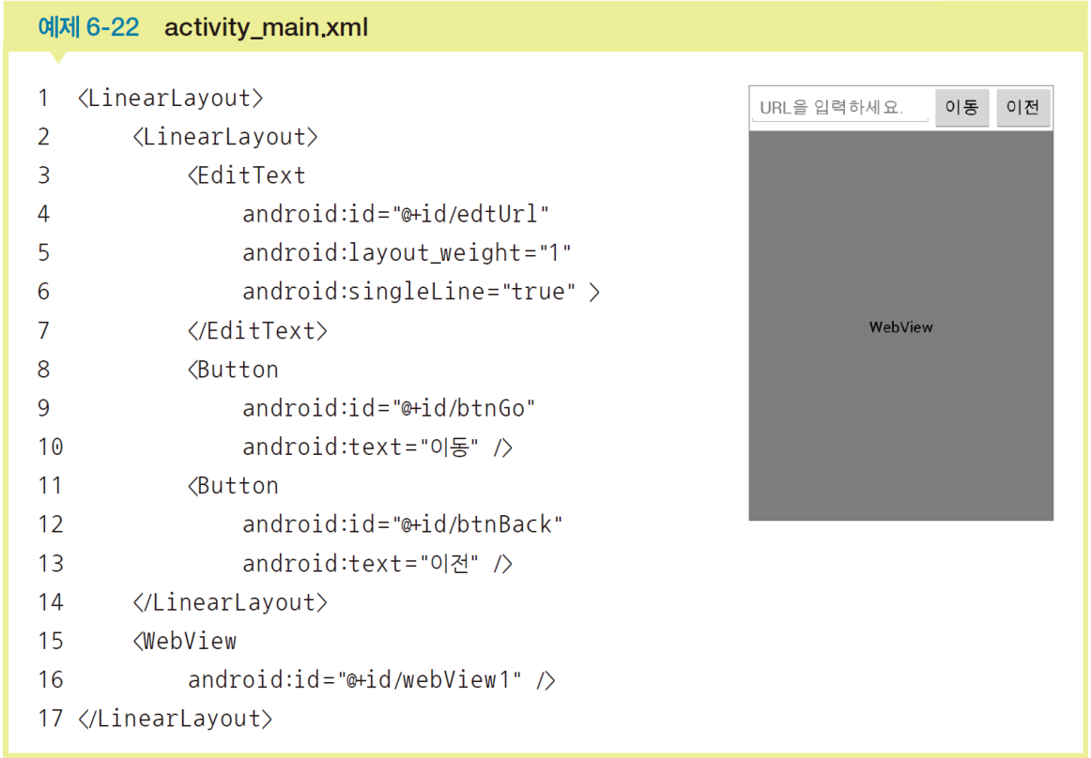
02 복잡한 기능의 뷰 컨테이너
SECTION 02 뷰 컨테이너

Slide 50

02 복잡한 기능의 뷰 컨테이너
SECTION 02 뷰 컨테이너
(3) 로고의 타이틀과 아이콘을 변경하기 위해 메니페스트 파일 수정
AndroidManifest.xml(간략히 매니페스트라고도 함) : 프로젝트의 전반적인 환경을 설정하는 파일
[app]-[manifests]-[AndroidManifest.xml]을 열기

Slide 51


02 복잡한 기능의 뷰 컨테이너
SECTION 02 뷰 컨테이너
(4) 메니페스트 파일을 수정함

Slide 52

02 복잡한 기능의 뷰 컨테이너
SECTION 02 뷰 컨테이너
(5) 프로그램 정보를 확인함
아이콘을 꾹누르고 [앱 정보]를 선택하면 설치된 앱 정보를 확인할 수 있음

Slide 53


02 복잡한 기능의 뷰 컨테이너
SECTION 02 뷰 컨테이너
Kotlin 코드 작성 및 수정
(6) [app]-[java]-[패키지 이름]-[MainActivity]를 열기
(7) activity_main.xml의 4개 위젯에 대응할 위젯 변수 4개를 전역변수로 선언하고, onCreate() 메소드 안의 각 변수에 위젯을 대입함

Slide 54


02 복잡한 기능의 뷰 컨테이너
SECTION 02 뷰 컨테이너
(8) WebViewClient의 상속을 받는 CookWebViewClient 클래스를 정의함
(9) CookWebViewClient 클래스 안에 커서를 두고 [Code]-[Override Methods]를 선택하면 부모 클래스에서 오버라이딩 또는 임플리먼트가 가능한 메소드 목록을 확인할 수 있음
메소드 중에서 should OverrideUrlLoading(view: WebView!, url: String!): Boolean 메소드를 선택하고 <OK>를 클릭

Slide 55

02 복잡한 기능의 뷰 컨테이너
SECTION 02 뷰 컨테이너

Slide 56

02 복잡한 기능의 뷰 컨테이너
SECTION 02 뷰 컨테이너
(10) onCreate() 메소드 안에 다음 내용을 계속 코딩
생성한 CookWebViewClient 클래스를 웹뷰에 설정함
화면 확대/축소 아이콘이 보이도록 설정함
두 버튼을 클릭하면 입력한 URL로 이동하거나 이전 화면으로 돌아가게 함

Slide 57

02 복잡한 기능의 뷰 컨테이너
SECTION 02 뷰 컨테이너
4 프로젝트 실행 및 결과 확인
(11) 완성된 코드를 실행해보기
에디트텍스트에 ‘https://m.daum.net’을 입력하고 <이동>을 클릭하면 웹페이지가 열리지 않음
프로젝트에 인터넷을 사용할 수 있는 퍼미션을 주지 않았기 때문
퍼미션은 AndroidManifest.xml에서 지정해야 함

Slide 58

02 복잡한 기능의 뷰 컨테이너
SECTION 02 뷰 컨테이너
[반복] 화면 디자인 및 편집
(12) AndroidManifest.xml을 열고 <application 행 위에 다음 예제의 4행을 추가
4행 : 프로젝트의 인터넷 사용을 허가한다는 의미
AndroidManifest.xml은 프로젝트마다 별도로 생성되는 파일로 인터넷을 사용하는 프로젝트마다 AndroidManifest.xml에 이 행을 추가해야 함
[반복] 프로젝트 실행 및 결과 확인
(13) 모두 저장한 다음 프로젝트를 다시 실행해보면 [그림 6-8]과 같이 정상적으로 웹서핑이 가능함

